Slide 1

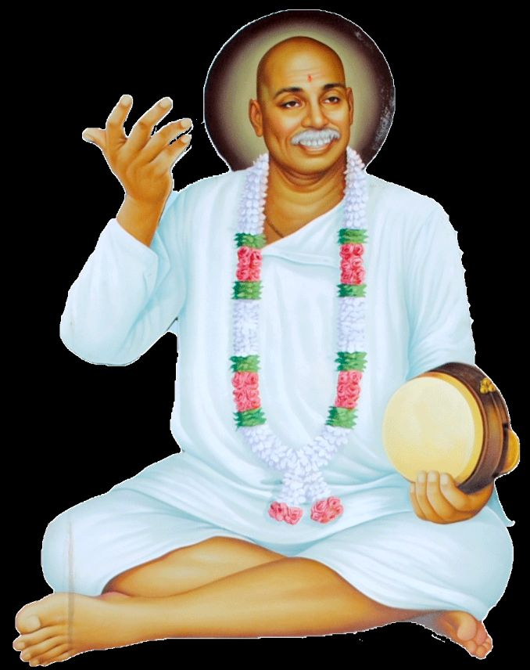



ग्रामपंचायत बनवडी
ता.कराड जि. सातारा
राष्ट्र संत तुकडोजी महाराज स्वच्छ ग्राम
समितीचे
सहर्ष स्वागत

Slide 2
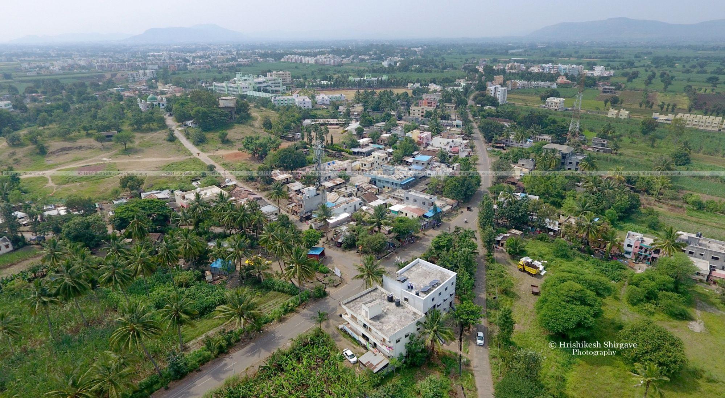
बनवडी गांवाचे विहंगम दृश्य

Slide 3
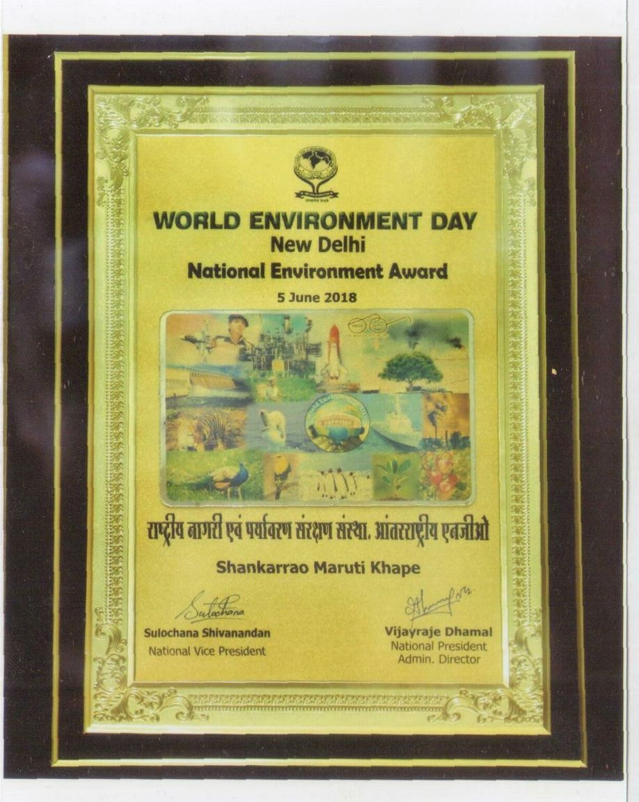
पर्यावरण संवर्धन राष्ट्रीय पुरस्कार

Slide 4
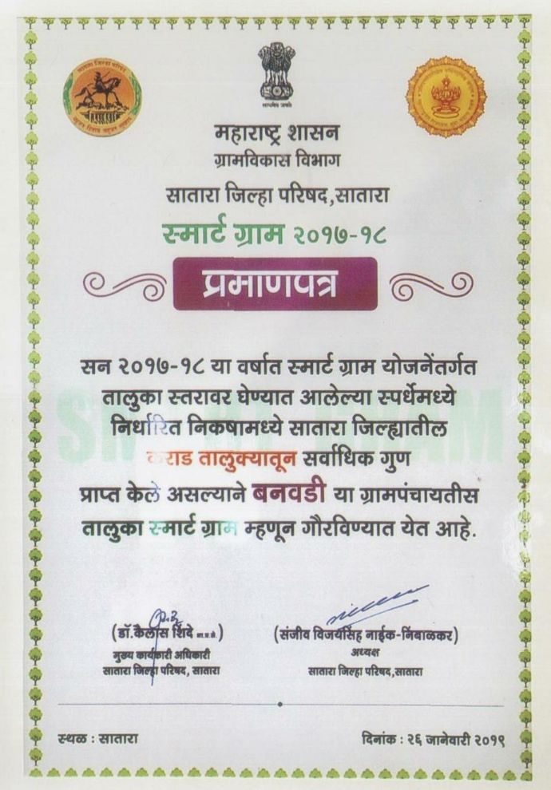
तालुका स्मार्ट ग्राम प्रमाणपत्र

Slide 5
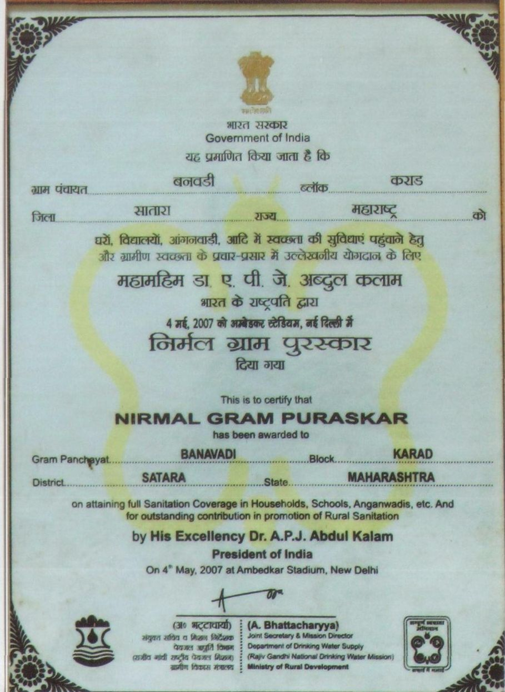
निर्मल ग्राम पुरस्कार

Slide 6
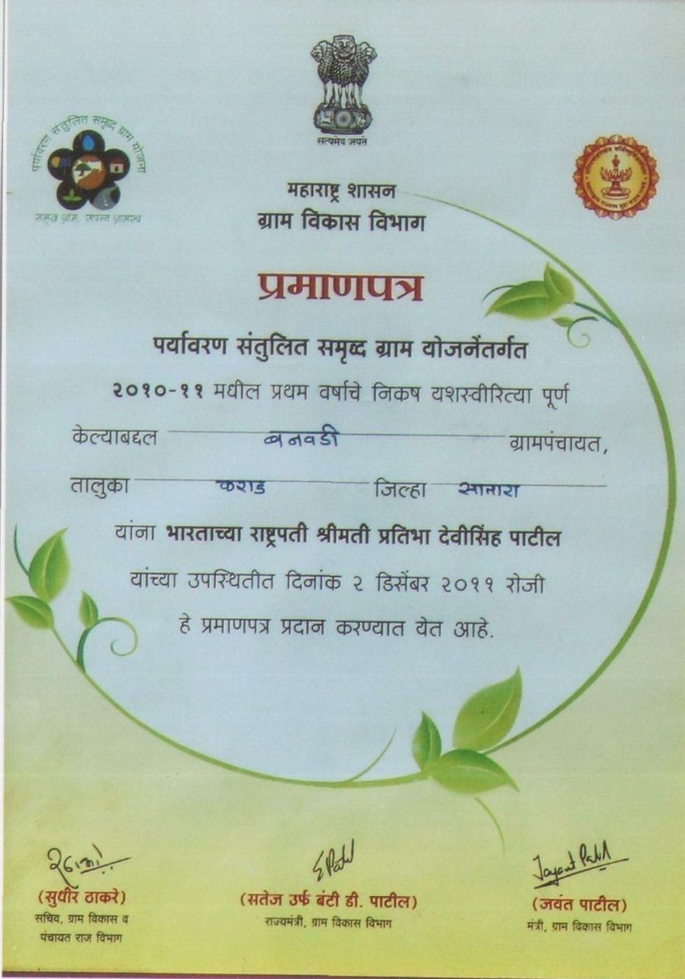
पर्यावरण संतुलित समृध्द ग्राम योजना पुरस्कार

Slide 7
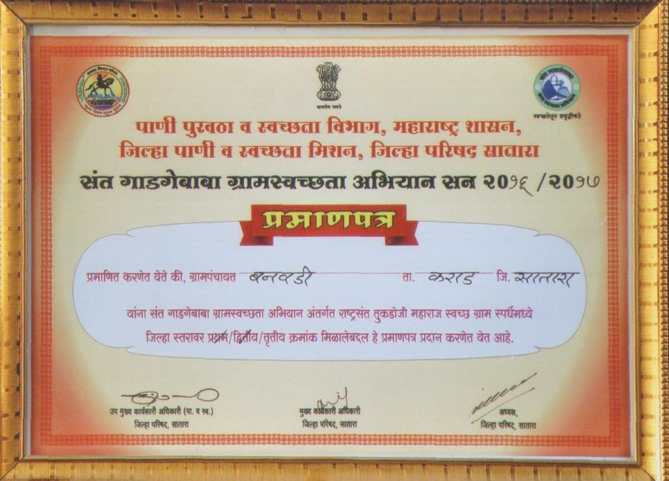

Slide 8
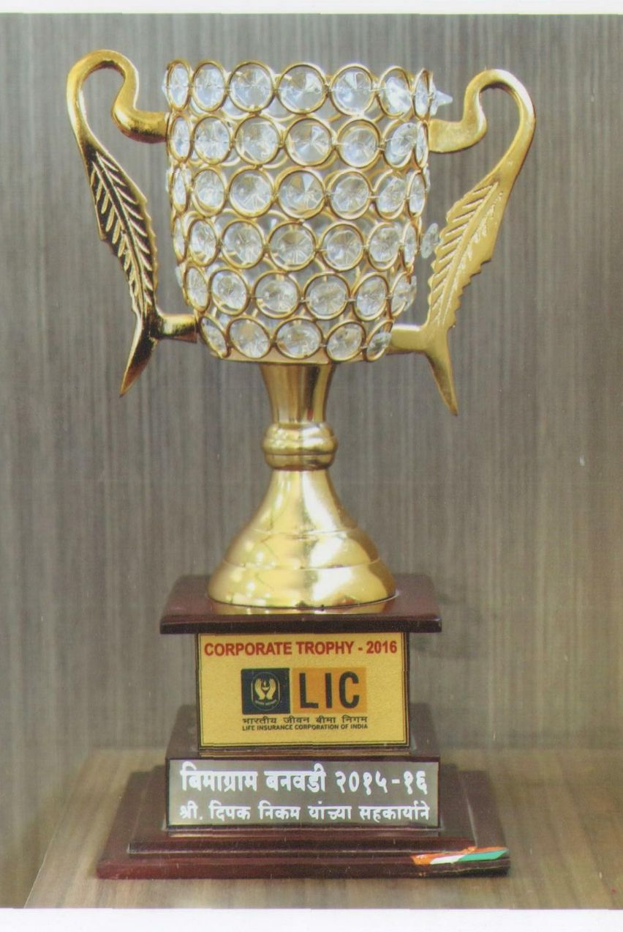

Slide 9
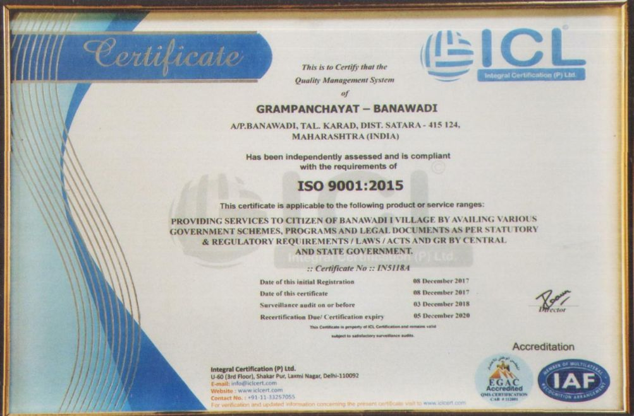

Slide 10


Slide 11
राष्ट्रसंत तुकडोजी महाराज स्वच्छ ग्राम स्पर्धा
ग्राम स्वच्छता अभियाना अंतर्गत केलेल्या कामगिरीच्या मुल्यमापनाचे निकष
ग्रामपंचायत बनवडी ता. कराड जि. सातारा

Slide 12
अ.क्र. 1– पाणी गुणवत्ता व पाणी व्यवस्थापन
i) पाणी पट्टी वसुलीचे प्रमाण
पाणी पट्टी वसुलीचे प्रमाण 100% आहे.
ग्रामपंचायत बनवडी येथे 24X7 पाणी
पुरवठा योजना कार्यान्वित करण्यात आली आहे.
ग्राहकांना मिटरव्दारे नळ पाणी पुरवठा केला जातो.
पाणी पट्टीची बिले संगणीकृत देण्यात येत असून दर दोन महिन्यांनी ग्राहकांना बिले दिली जातात.

Slide 13
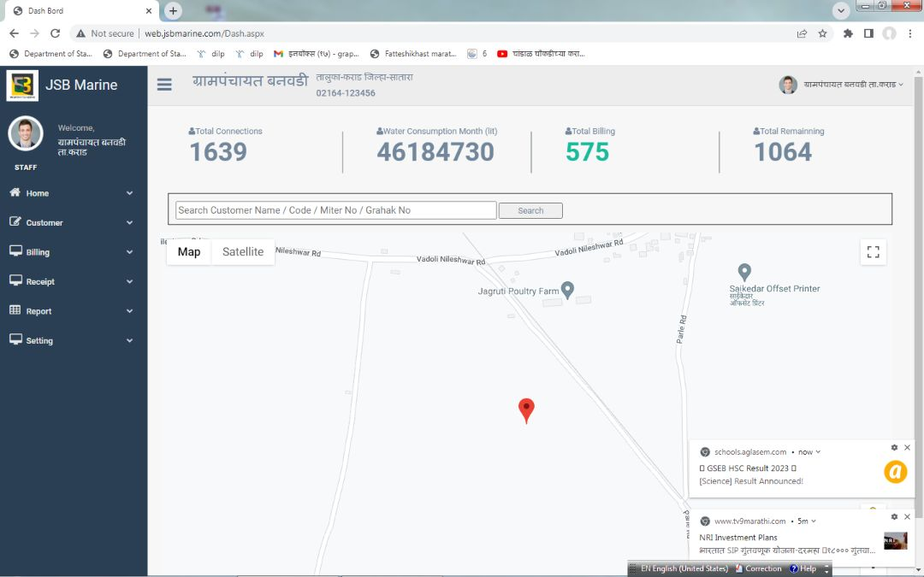

Slide 14
अ.क्र. 1– पाणी गुणवत्ता व पाणी व्यवस्थापन
ii) उशिरा पाणी पट्टी अदा करण्यकरीता
2% प्रतिमाह दंड आकारलेला असल्यास
●उशिरा पाणी पट्टी भरणा-या ग्राहकास 2.5% दंड आकारण्यात येतो.
●मुदतीपुर्वी पाणी पट्टी भरणा केल्यास 5% सूट दिली जाते.

Slide 15
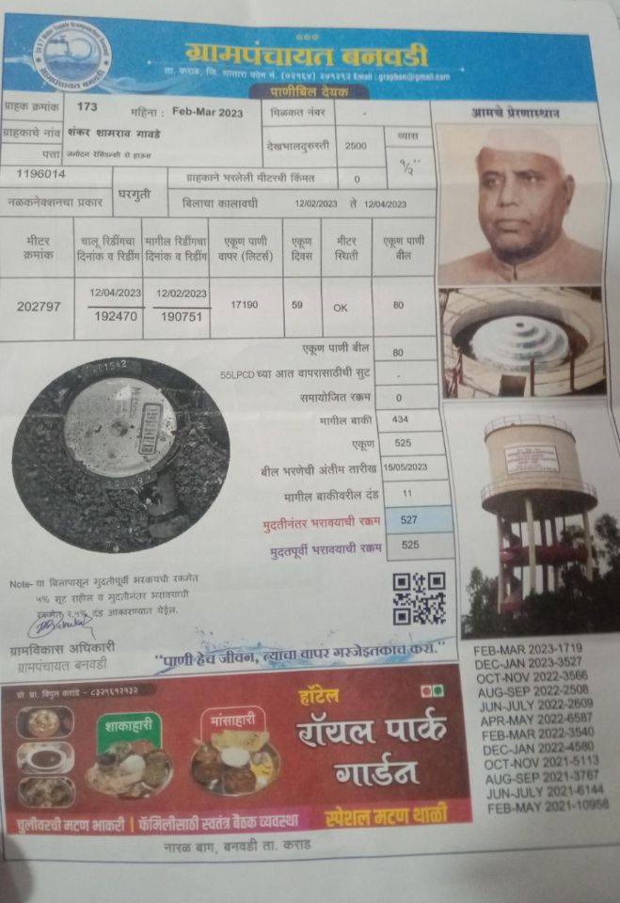

Slide 16
अ.क्र. 1– पाणी गुणवत्ता व पाणी व्यवस्थापन
iii) गावामधील पाणी पुरवठ्याच्या सुविधांमधून कोठेही पाणी वाहत / गळती नसणे
●मौजे बनवडी येथे 24X7 नळ पाणी पुरवठा कार्यान्वित असून एच.डी.पी. पाईपव्दारे पाणी पुरवठा केला जातो.
●मौजे बनवडी येथे कोणत्याही प्रकारची पाणी गळती नाही त्या संदर्भात वैद्यकिय अधिकारी प्रा.आ.केंद्र सदाशिवगड ता.कराड जि. सातारा यांचा दाखला जोडला आहे.

Slide 17
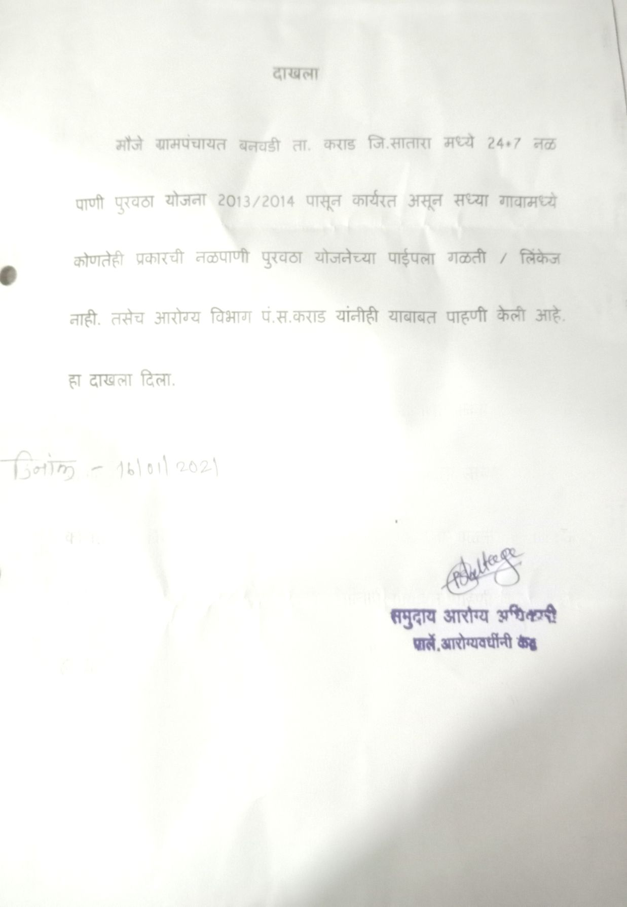

Slide 18
अ.क्र. 1– पाणी गुणवत्ता व पाणी व्यवस्थापन
iv)घरगुती नळ जोडणी करता नळ धारकांना स्वत मिटर जोडले असल्यास
●घरगुती कनेक्शन धारकांनी 100% मीटर जोडणी केली असून मीटरव्दारे पाणी पुरवठा केला जातो.
●मौजे ग्रामपंचायत बनवडी येथे एकूण 1732 कुंटूबे असून सर्व कुटूंबांनी वैयक्तिक पाणी मिटर बसविले आहे .

Slide 19
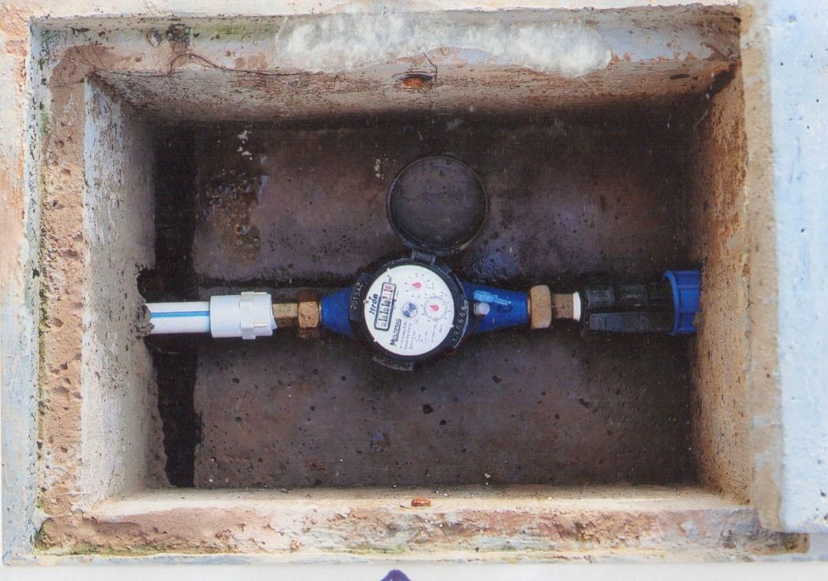
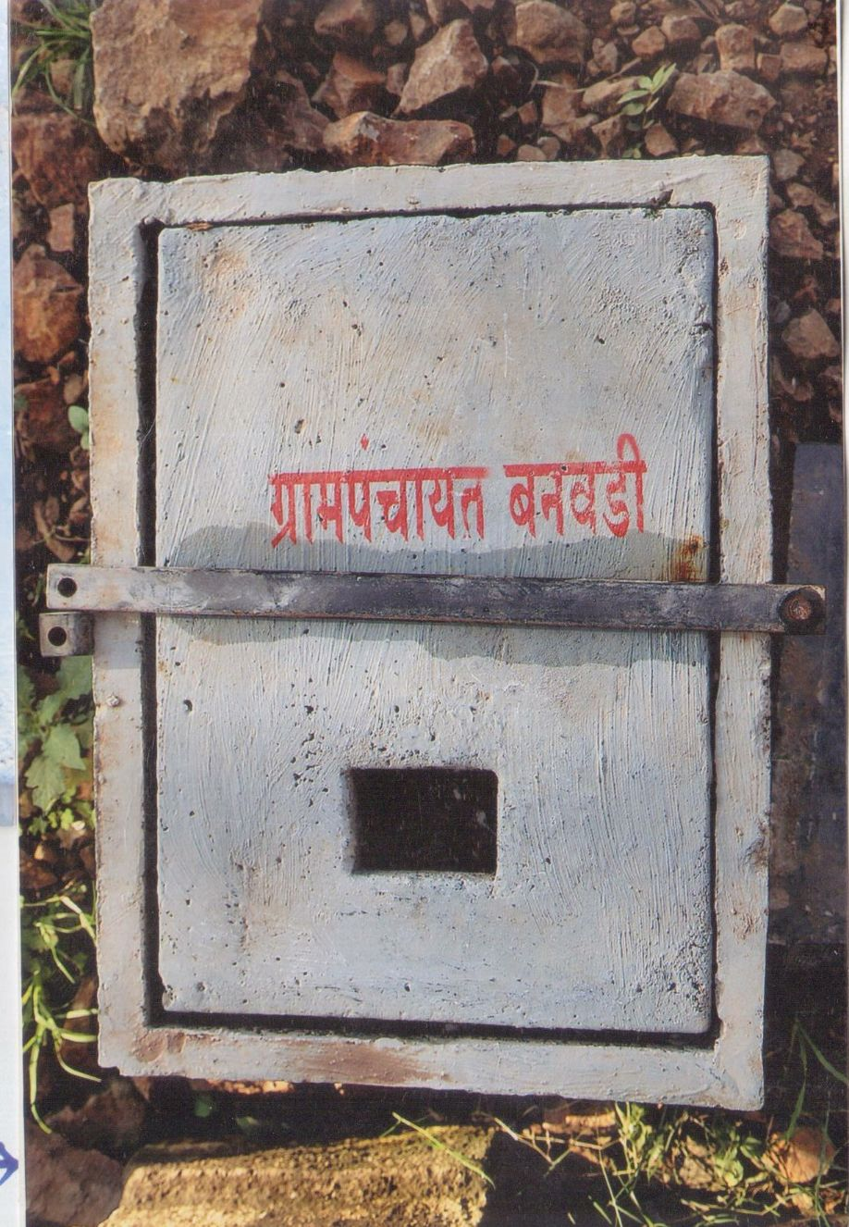

Slide 20
अ.क्र. 1– पाणी गुणवत्ता व पाणी व्यवस्थापन
v) पाण्याचा स्त्रोत,साठवण,पाणी वहन मार्ग, सार्वजनिक वितरणाच्या जागा इ.ठिकाणी स्वच्छता व परिसर सुशोभिकरण
●मौजे बनवडी ग्रामपंचायत येथे 24X 7 नळ पाणी पुरवठा योजना कार्यान्वित असून मुख्य पाणी स्त्रोत कृष्णा नदी आहे.
●इंटेकवेल जँकवेल , पंपहाऊस , जलशुध्दीकरण केंद्र व उंच पाणी साठवण टाक्या या ठिकाणी दैनदिन स्वच्छता ठेवली जाते.
●वरील सर्व ठिकाणी वृक्षलागवड करून परिसर पर्यावरण पुरक व सुशोभित करण्यात आला आहे.

Slide 21
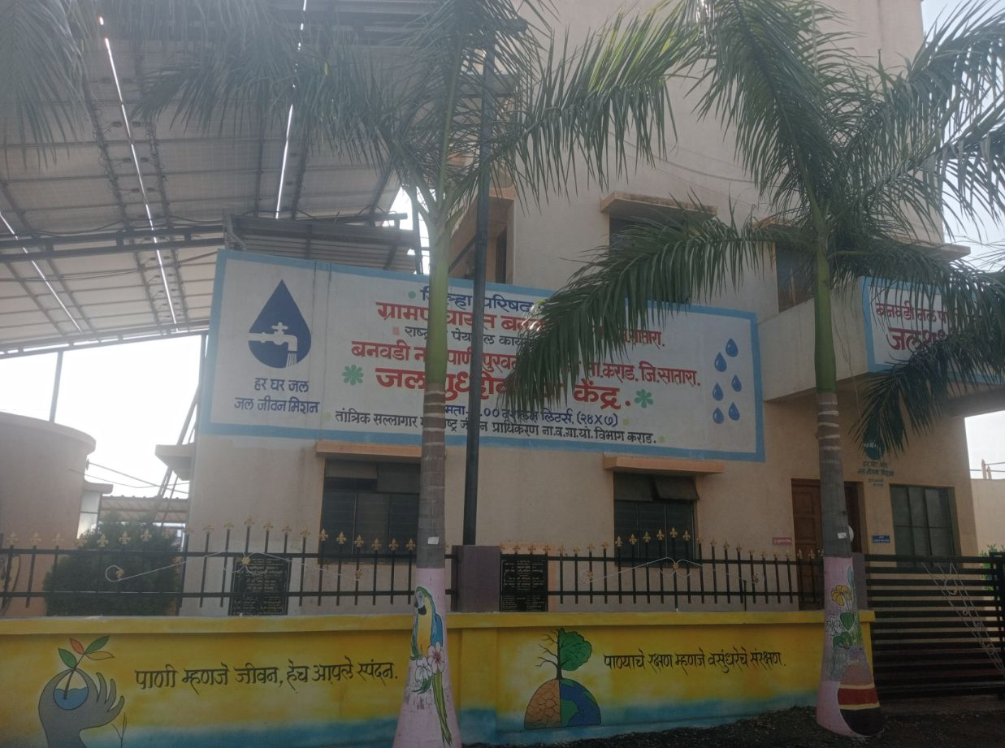
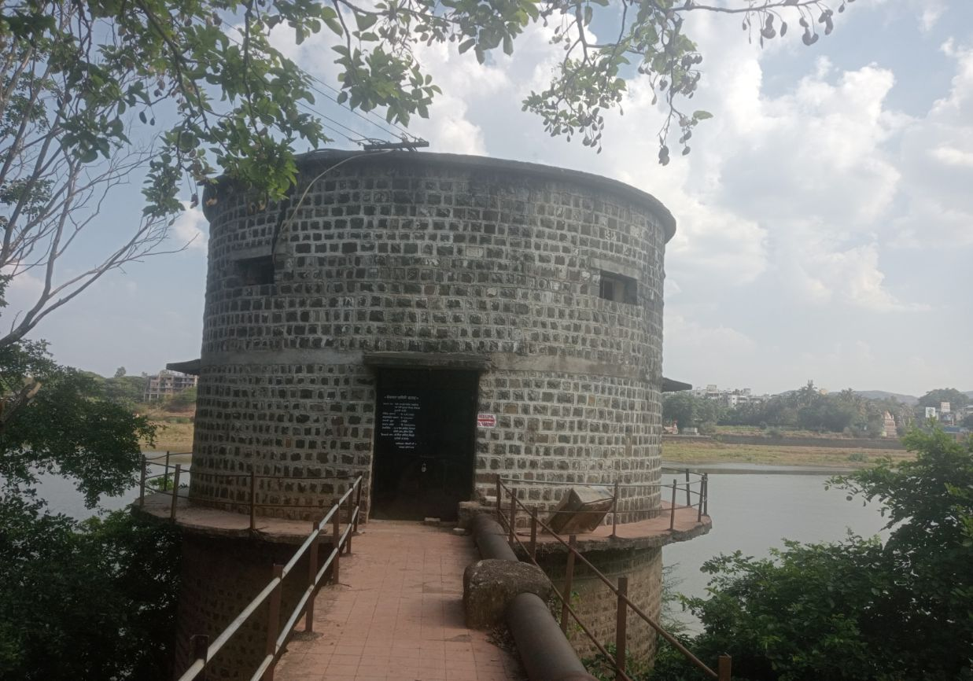

Slide 22
अ.क्र. 1– पाणी गुणवत्ता व पाणी व्यवस्थापन
vi) टी.सी.एल पावडरचा नियमित वापर, पाणी नमुन्याची प्रयोग शाळेत 100% नियमित तपासणी शुध्द आढळल्याबाबतचा जिल्हा प्रयोगशाळेचा अहवाल.
●मौजे ग्रामपंचायत बनवडी येथे पाणी शुध्दीकरणासाठी क्लोरीन गँसचा वापर केला जातो.
●पाण्यातीलजड घटकांच्या शुध्दीकरणासाठी पी.ए.सी. पावडरचा वापर केला जातो.

Slide 23
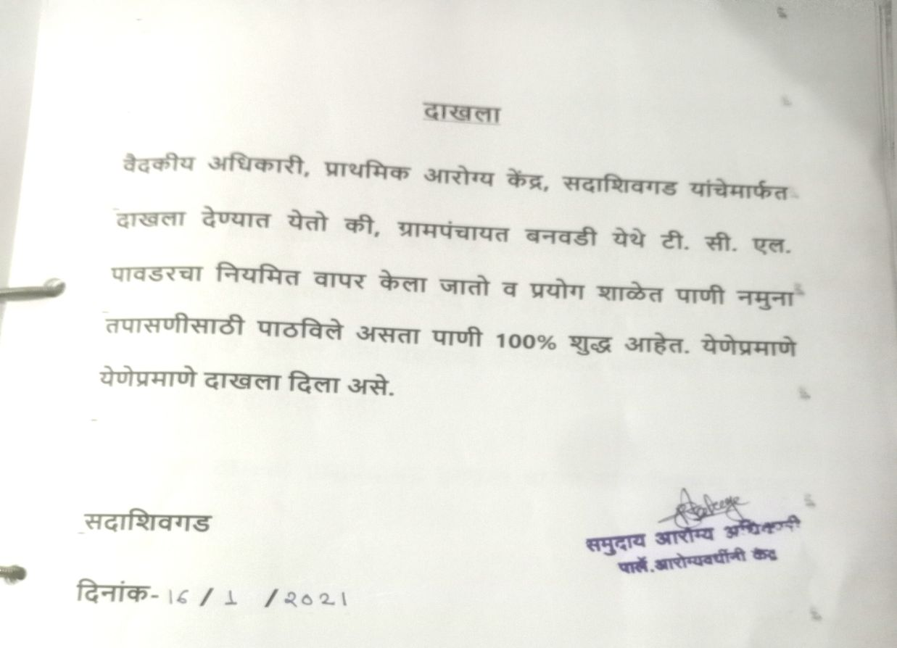
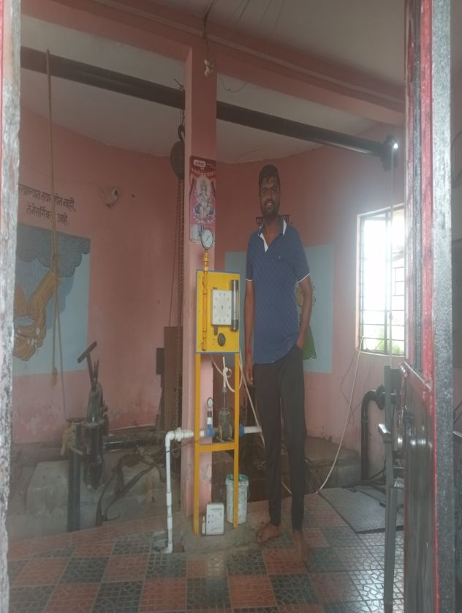
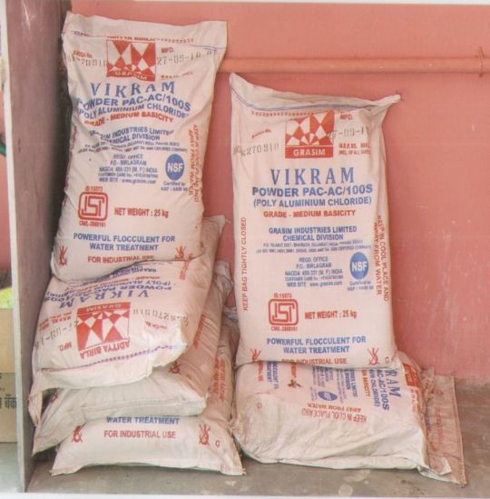

Slide 24
अ.क्र. 1– पाणी गुणवत्ता व पाणी व्यवस्थापन
viii) पिण्याच्या पाण्याच्या स्त्रोताचे स्वच्छता सर्वेक्षण करून त्यात आढळलेल्या त्रृटींची पुर्तता केली असल्याचा वरिष्ठ भुवैज्ञानिक यांचा दाखला
●मौजे ग्रामपंचायत बवनडीच्या पीण्याच्या पाण्याचे स्त्रोताचे सर्वेक्षण मा. आरोग्य विभाग जिल्हा परिषद सातारा यांचे मार्फत सर्वेक्षण करण्यात आलेले आहे त्याचा दाखला सोबत जोडला आहे.

Slide 25
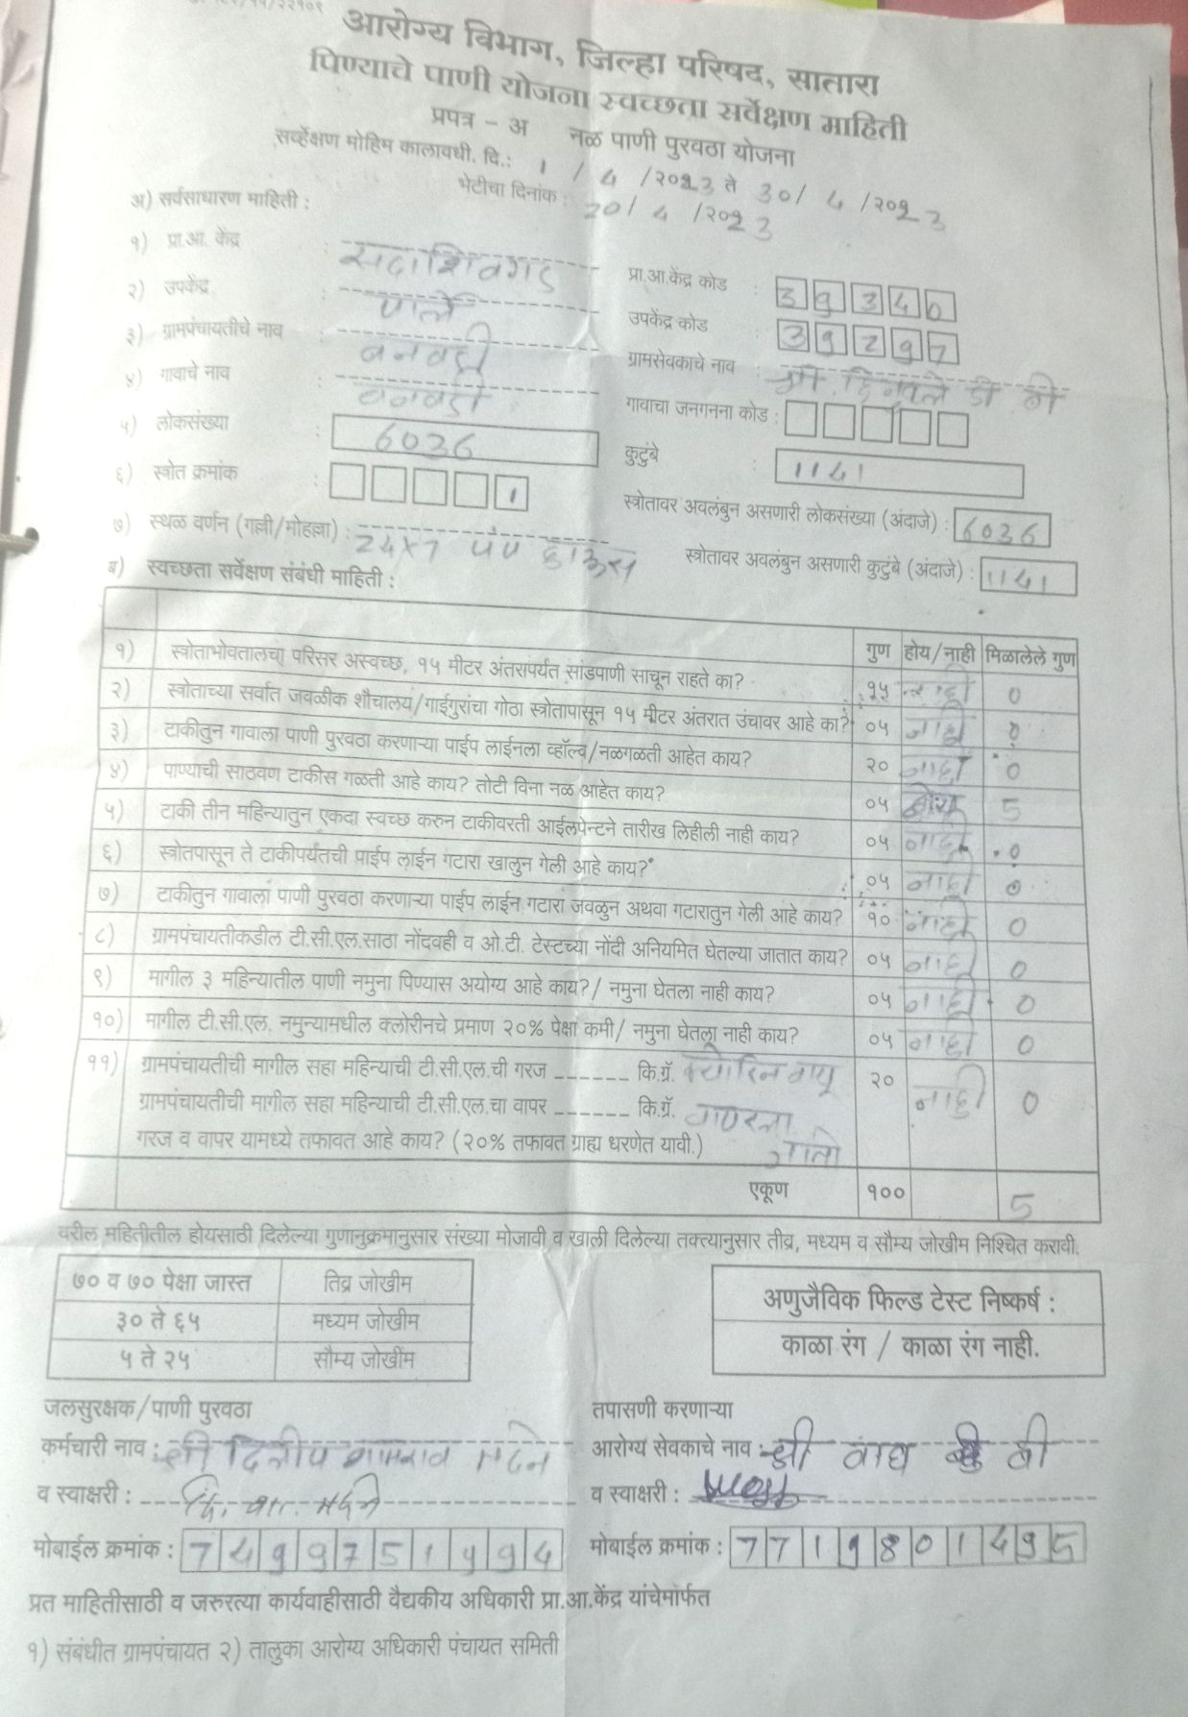

Slide 26
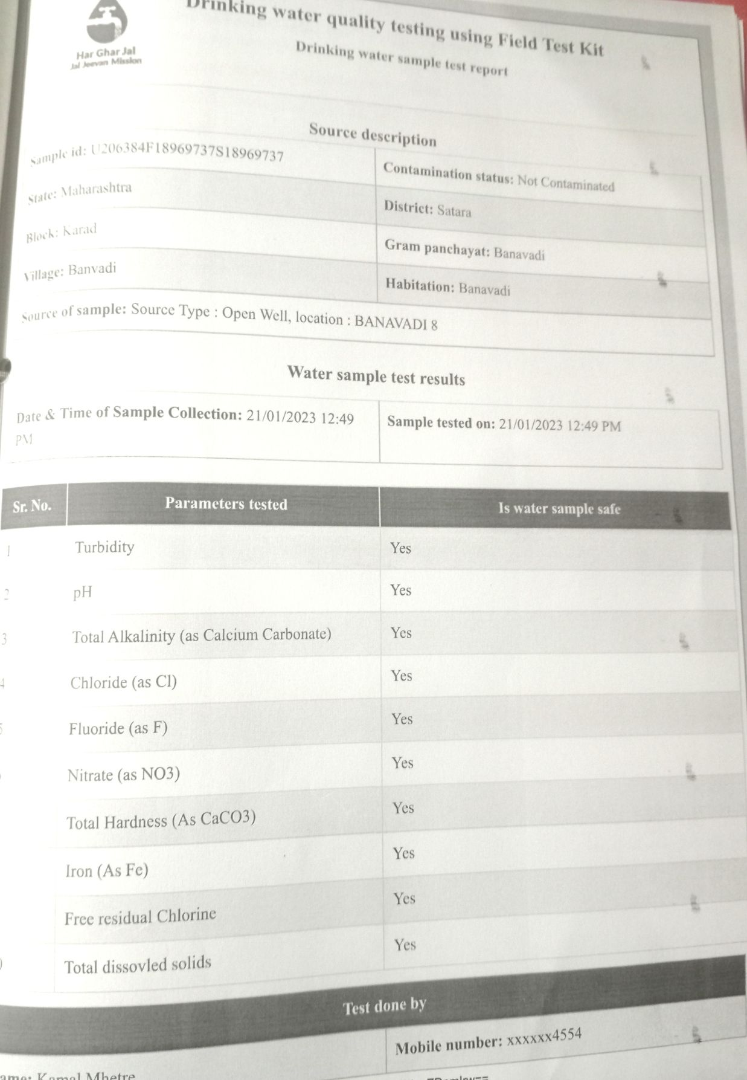

Slide 27
अ.क्र. 1– पाणी गुणवत्ता व पाणी व्यवस्थापन
ix) गेल्या 3 वर्षात गावात कोणतीही साथ आली नसल्यास व कोणताही जलजन्य रोगाचा प्रादुर्भाव झाला नसल्यास.
●मौजे ग्रामपंचायत बनवडी ही ग्रामस्थांना शुध्द पाणी पुरवठा करणेसाठी प्रथम प्राधान्य देते.
●आज अखेर गांवामध्ये कोणत्याही प्रकराची साथ व जलजन्य रोगाचा प्रादुभाव झाला नाही . त्यासाठी वैद्यकिय अधिकारी प्रा.आ.केंद्र सदाशिवगड ता.कराड जि. सातारा यांचा दाखला जोडला आहे.
●गावातील परिसर व वातावरण स्वच्छ व पर्यावरण पुरक आहे.

Slide 28
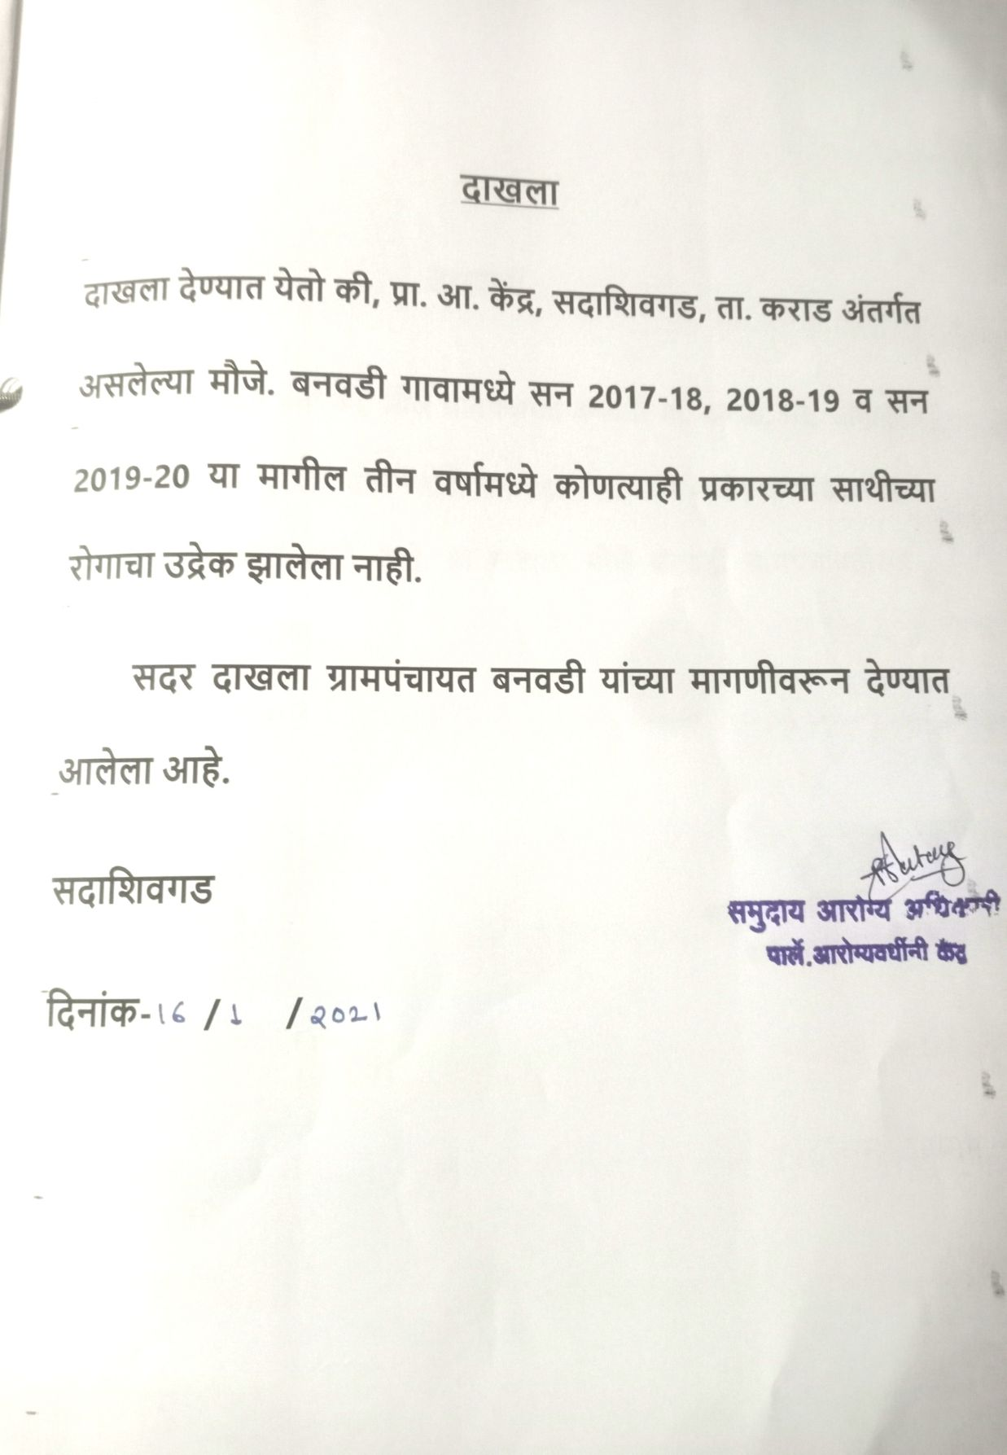

Slide 29
अ.क्र. 1– पाणी गुणवत्ता व पाणी व्यवस्थापन
xi) पाणी पुरवठा अनुषंगिक बाबी
अ) पाणी सुरक्षितता आराखडा उपलब्धत आहे.
मौजे ग्रामपंचायत बनवडीचा पाणी सुरक्षितता आराखडा तयार केलेला असून सोबत सादर करण्यात येत आहे .
आ) प्रशिक्षित जलसुरक्षक कार्यरत असल्यास.
●मौजे ग्रामपंचायत बनवडी येथे प्रशिक्षीत जलसुरक्षक कार्यरत आहे.
नांव - श्री. दिलीप शामराव मदने
●प्राथमिक आरोग्य केंद्र हजारमाची या ठिकाणी प्रशिक्षण घेतले आहे.

Slide 30
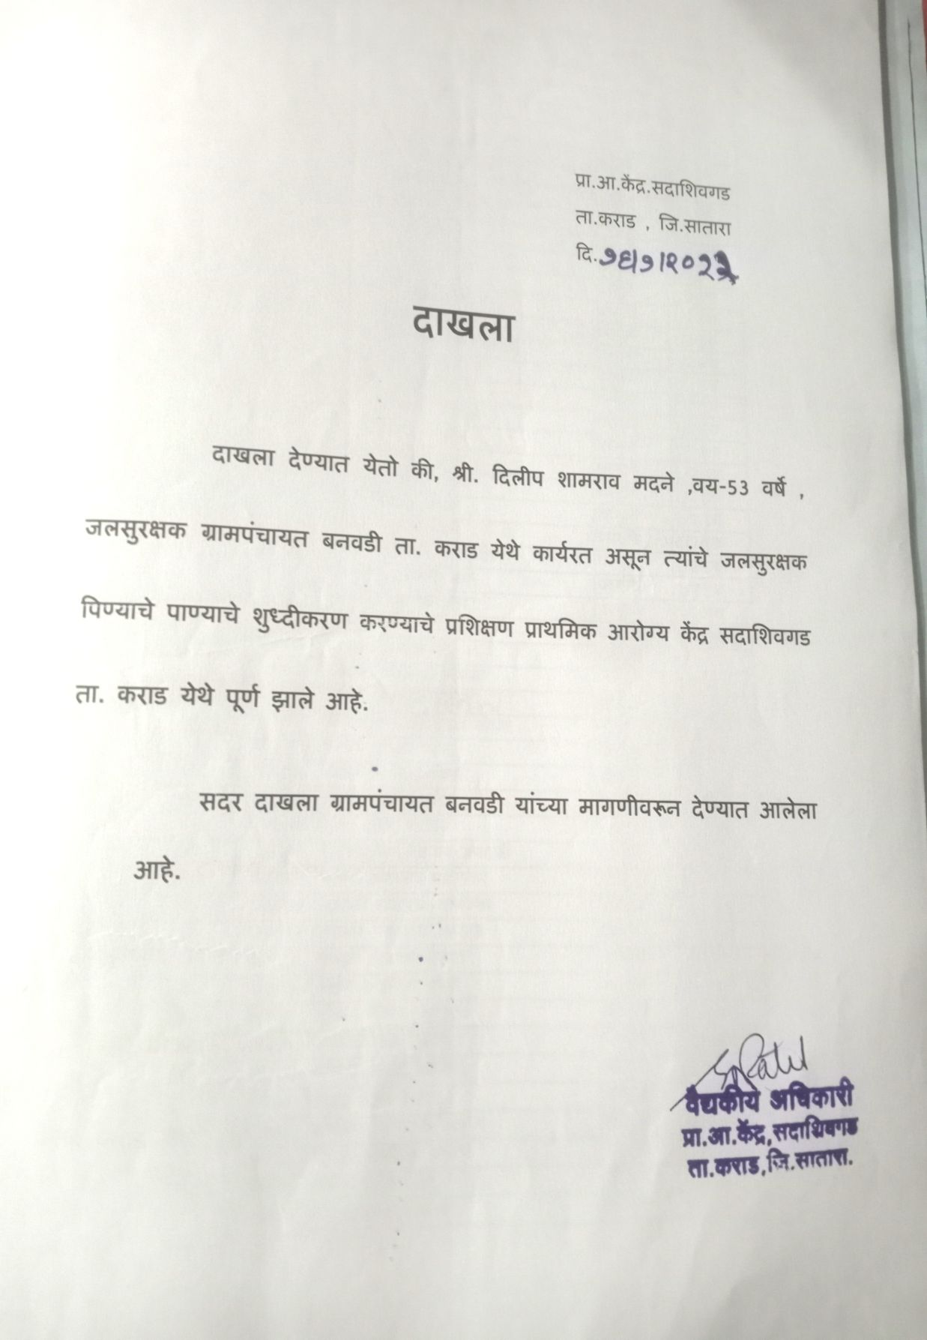

Slide 31
अ.क्र. 1– पाणी गुणवत्ता व पाणी व्यवस्थापन
xii) पाणी पुरवठा अनुषंगिक बाबी
इ) ग्रामीण पाणी पुरवठा व स्वच्छता समिती कार्यरत असल्यास
● मौजे ग्रामपंचायत बनवडी येथे ग्रामीण पाणी पुरवठा व स्वच्छता समितीची स्थापना करण्यात आली आहे. अध्यक्ष श्री.प्रदिप मोहनराव पाटील व सचिव श्री. दिपक बबन हिनुकले आहेत

Slide 32
ग्राम आरोग्य , पोषण , पाणी पुरवठा व स्वच्छता समिती
ग्रामपंचायत बनवडी ता. कराड जि. सातारा
1)श्री.प्रदिप मोहनराव पाटील अध्यक्ष
2)श्री.विकास तानाजी करांडे सदस्य
3)श्री.पांडुरंग राजाराम कोठावळे सदस्य
4)श्री.नरहरी श्रीरंग जानराव सदस्य
5)श्री.अख्तरहुसेन बालेखान आत्तार सदस्य
6)सौ.पल्लवी संदिप साळुंखे सदस्या
7)सौ.अश्विनी शिवराज विभुते सदस्या
8)सौ.स्वाती योगेश गोतपागर सदस्या
9)सौ.विद्या सागर शिवदास सदस्या
10)सौ.पुजा नितीन चव्हाण सदस्या
11)सौ. कमल राजाराम म्हेत्रे सदस्या
12)सौ. अलका किशोर पाटील सदस्या
13) सौ. प्रतिभा संजय पाटील सदस्या
14) सौ. तेजश्री नितीन गुरव सदस्या
15)श्री. दिपक बबनराव हिनुकले सचिव

Slide 33
अ.क्र. 2– शौचालय व्यवस्थापन
i) गावातील 100% कुटूबांना शौचालयाची सुविधा असल्यास आणी 100 % वापर असल्यास
● मौजे ग्रामपंचायत बनवडी येथे एकूण 1634 कुटूंबे असून प्रत्येक कुटूंबाकडे वैयक्तिक शौचालय असून सर्व कुटूंबे शौचालयाचा नियमित वापर करतात.

Slide 34
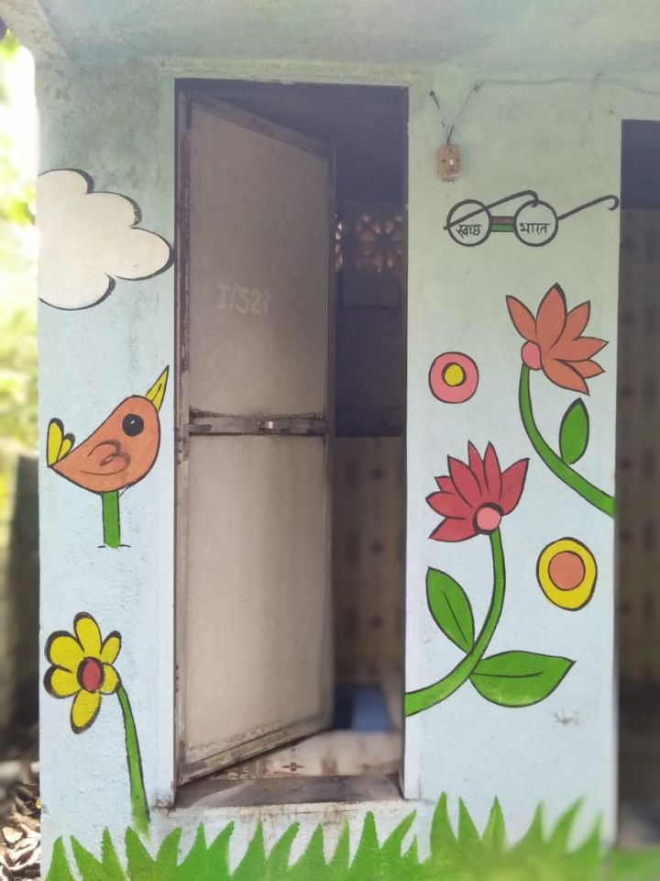

Slide 35
अ.क्र. 2– शौचालय व्यवस्थापन
iii) गावातील अंगणवाडीत स्वच्छतागृह असल्यास तसेच हात धुण्यासाठी व्यवस्था असल्यास
● मौजे ग्रामपंचायत बनवडी येथे सहा अंगणवाडी असून प्रत्येक अंगणवाडीत स्वच्छता गृह आहेत. तसेच मुलांना हात धुण्यासाठी वॉश बेसिनची सोय करण्यात आली आहे.

Slide 36
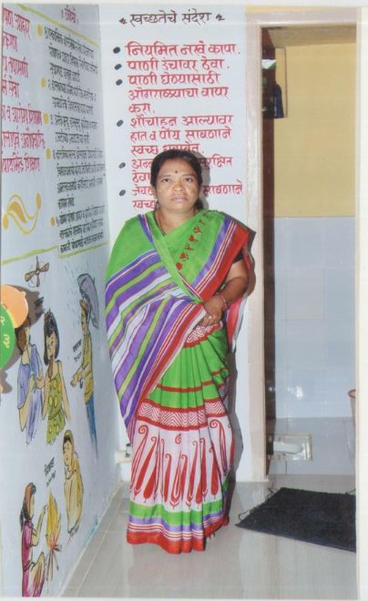
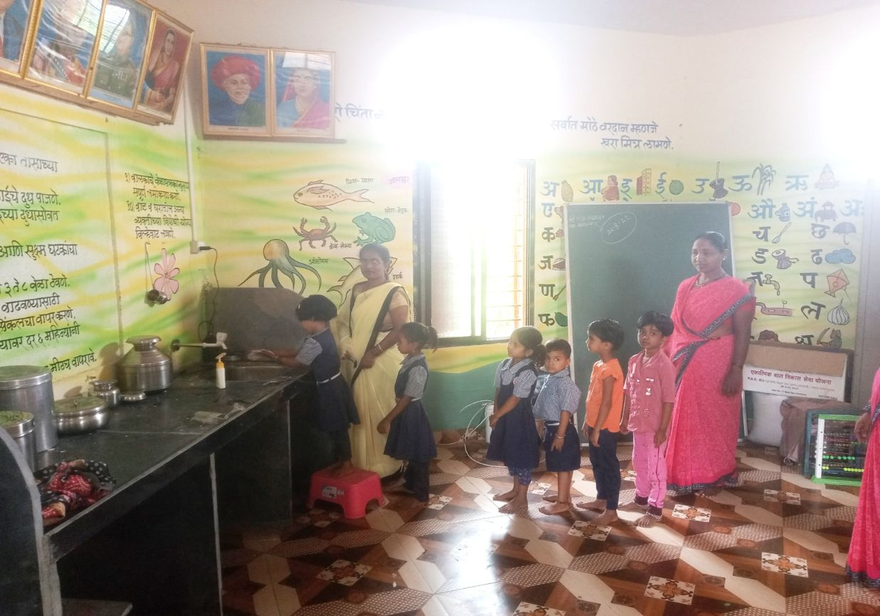

Slide 37
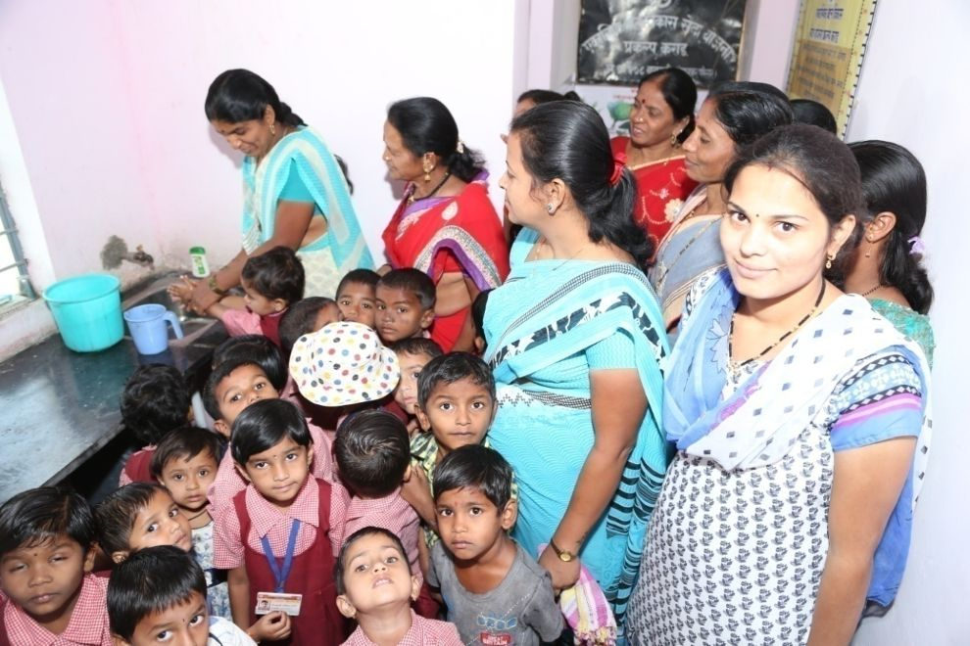
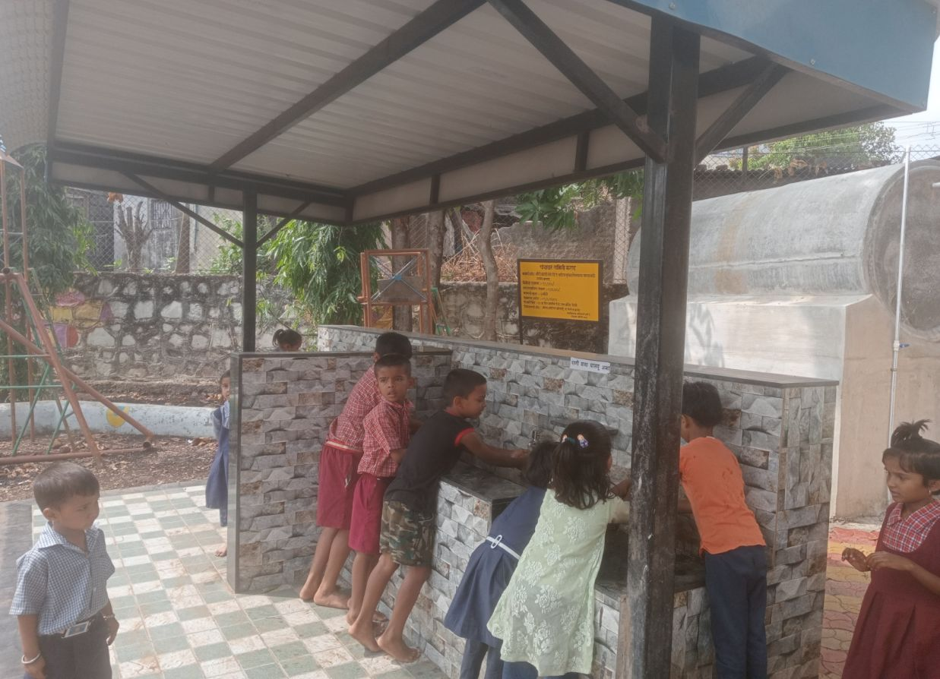

Slide 38
अ.क्र. 2– शौचालय व्यवस्थापन
iv) गावातील शाळा,महाविद्यालय व इतर शैक्षणिक संस्थेत स्वच्छतागृह (मुलामुलीसाठी स्वतंत्र) असल्यास तसेच हात धुण्याची व्यवस्था असल्याबाबत
● मौजे ग्रामपंचायत बनवडी येथे जि.प. प्राथमिक केंद्र शाळा , खाजगी माध्यमिक शाळा, खाजगी महाविद्यालय असून प्रत्येक शैक्षणिक संस्थेस स्वच्छतागृहे व वॉश बेसिनची पुरेशी व्यवस्था आहे.

Slide 39
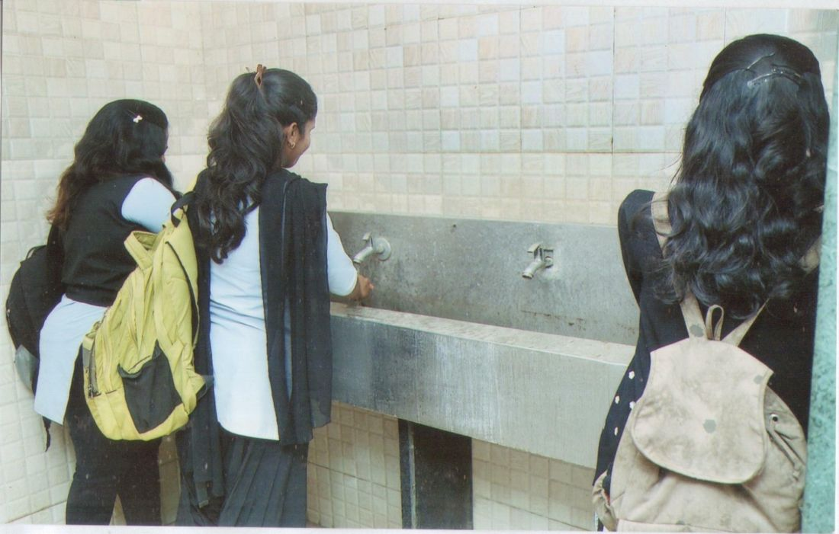


Slide 40
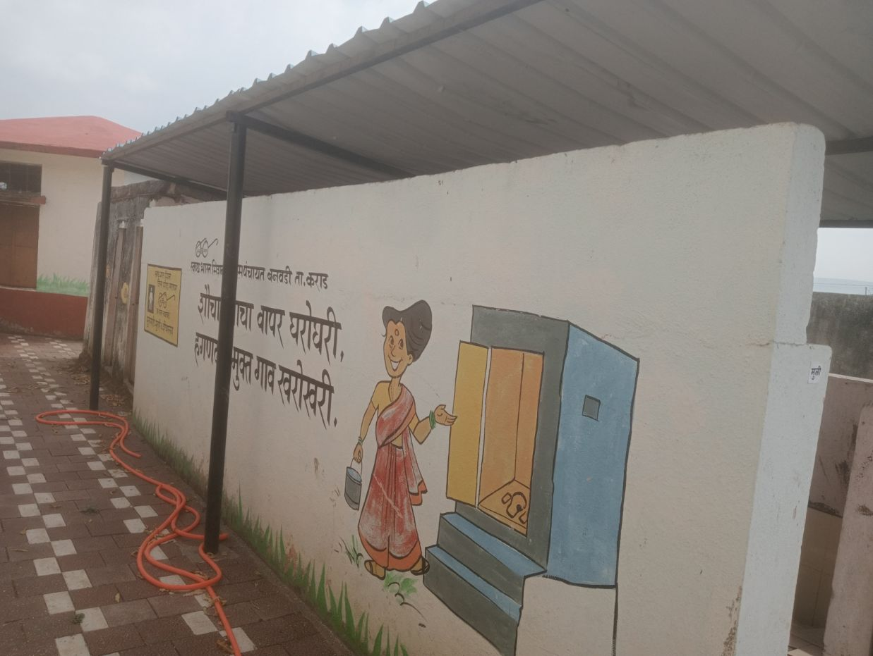
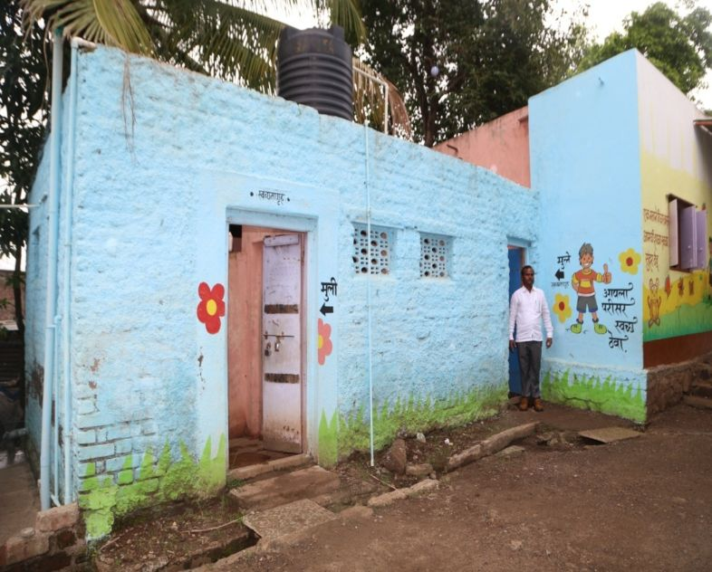

Slide 41
अ.क्र. 2– शौचालय व्यवस्थापन
v) मासिक पाळी व्यवस्थापनाच्या नियमाप्रमाणे मुलीकरिता स्वतंत्र शौचालय असल्यास
● मासिक पाळी व्यवस्थापनाच्या नियमानुसार शैक्षणिक संस्थेमध्ये मुलीच्या साठी शौचालय व स्वच्छता गृह सँनिटरी पँड मशीन व वापरलेले सँनिटरी पँड शास्त्रीय दृष्ट्या विल्हेवाट लावणेसाठी मशिनची व्यवस्था केली आहे.

Slide 42
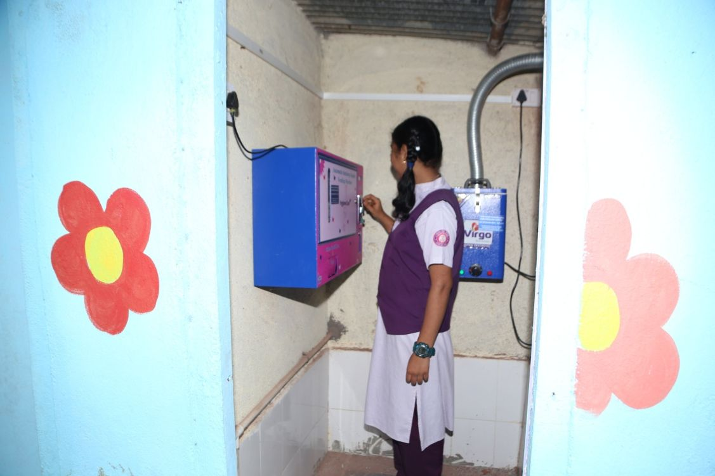
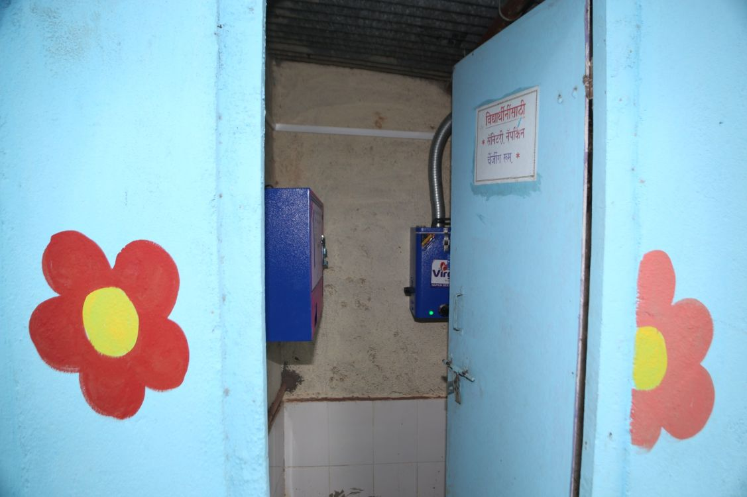

Slide 43
अ.क्र. 2– शौचालय व्यवस्थापन
vi)गावातील शासकीय ,निमशासकीय इमारती ,कार्यालय,सह.संस्था ठिकाणी पुरेशी शौचालय व मुतारींची व्यवस्था (पुरूष महिला सवतंत्र)
● मौजे ग्रामपंचायत बनवडी येथील ग्रामपंचायत कार्यालय , तलाठी कार्यालय , पतसंस्था व बँका असून सर्व कार्यालयांना शौचालयाची व्यवस्था पुरेशी आहे.

Slide 44
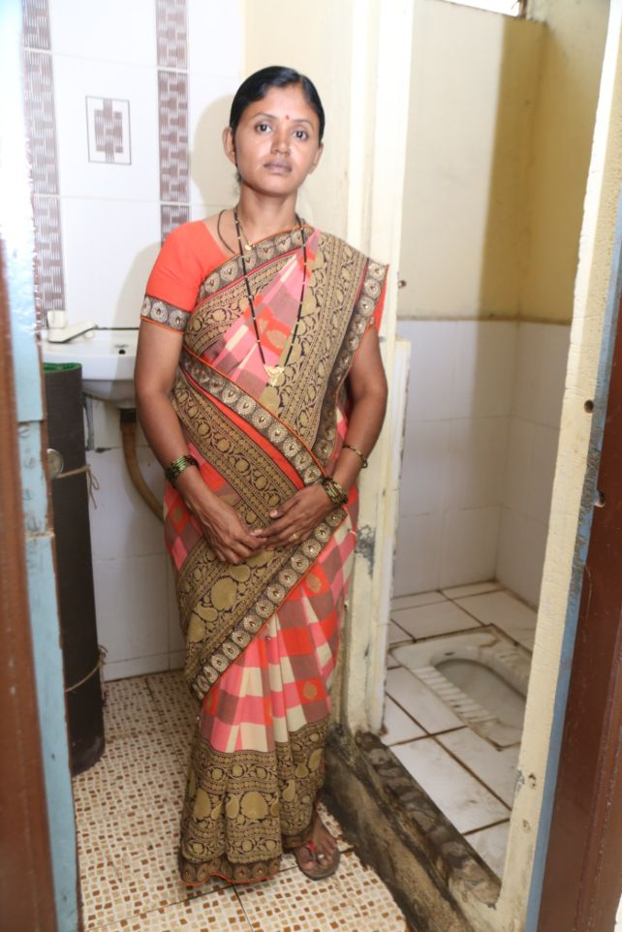
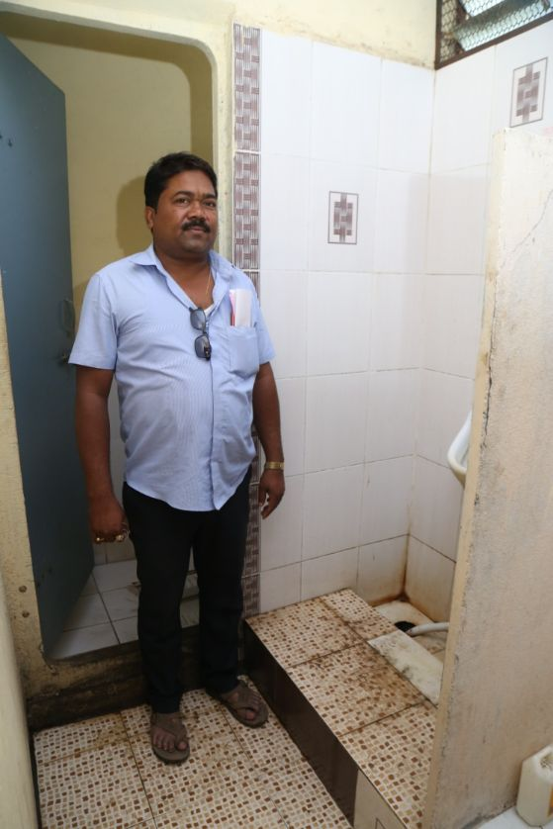

Slide 45
अ.क्र. 2– शौचालय व्यवस्थापन
vii) गावात लग्नसमारंभ, बाजार, एस.टी. स्टँन्ड , यात्रास्थळे आशा ज्यादा व्यक्तीसांठी पुरेशी शौचालये व मुतारीची व्यवस्था व साफसफाई व्यवस्था असल्यास
● मौजे बनवडी येथे 2 सार्वजनिक युनिट असून त्यामध्ये 6 शौचालय सिट उपलब्ध आहेत. लग्न समारंभ तसेच इतर सामाजिक कार्यासाठी उपस्थित राहणा-या लोकांसाठी सार्वजनिक ठिकाणी पुरेशी शौचालय व स्वच्छतागृह यांची व्यवस्था करणेत आली आहे.

Slide 46
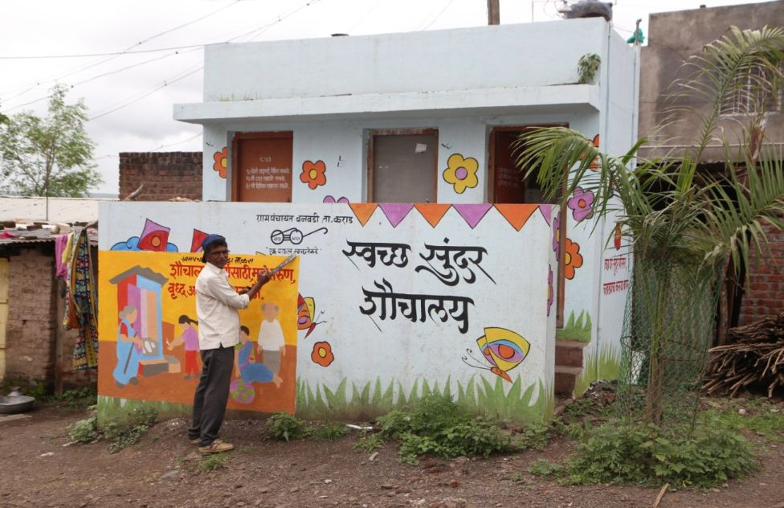
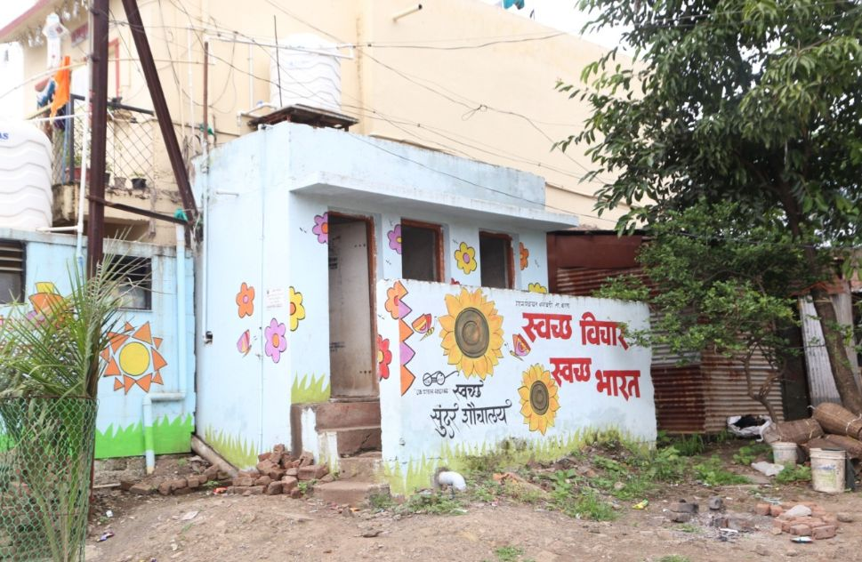

Slide 47
अ.क्र. 2– शौचालय व्यवस्थापन
viii) पिण्याच्या पाण्याच्या स्त्रोतापासून शौचालय योग्य अंतरावर आणि तांत्रिकदृष्ट्या व पर्यावपणदृष्ट्या योग्य असल्यास
● पिण्याच्या पाण्याच्या स्त्रोतापासून शौचालय योग्य अंतरावर आणि तांत्रिकदृष्ट्या व पर्यावरण दृष्ट्या योग्य आहेत याबाबत सदाशिवगड प्राथमिक आरोग्य केंद्र यांच्या मार्फत परिक्षण केले असून त्याबाबतचा दाखला सोबत जोडला आहे.

Slide 48
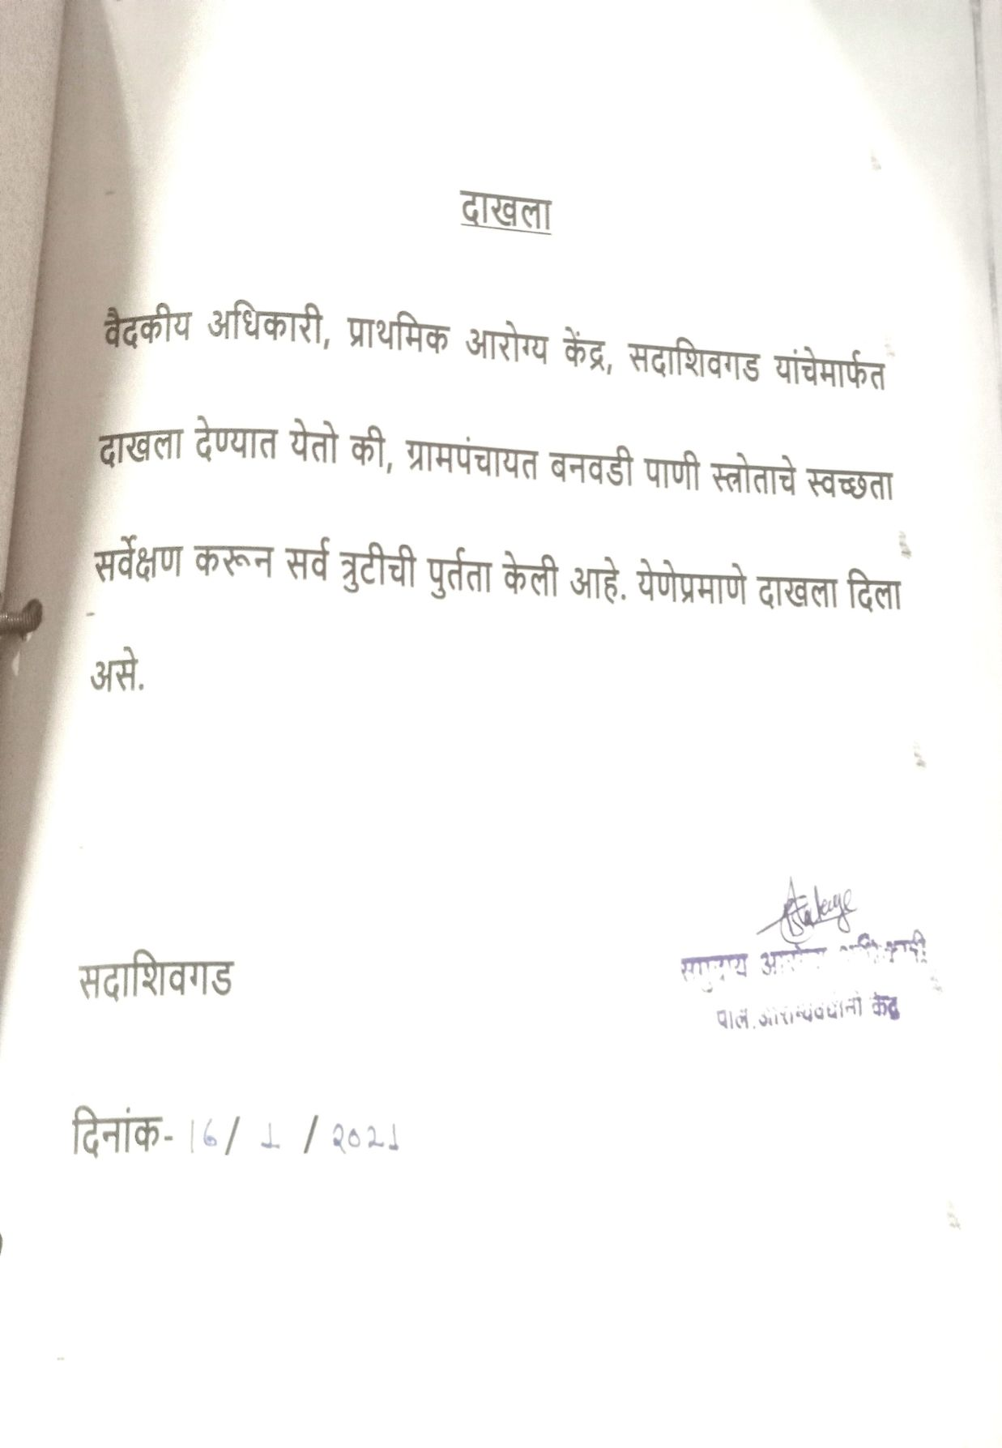

Slide 49
अ.क्र. 2– शौचालय व्यवस्थापन
ix) पुर्ण भरलेल्या सेप्टिक टाक्या,लीट पिट संडास टाकी भरल्यास रिकामी करण्यासाठी व्यवस्थेबाबतची संपुर्ण माहिती उपलब्द असणे.
● मौजे ग्रामपंचायत बनवडी येथे शौचालयच्या टाकीतील मैला उपसणेसाठी मैला टँकरची सोय करण्यात आली आहे.
टँकर मालकाचे नांव – श्री. भाऊ दिलीप माने
गाडी क्रमांक –
संपर्क क्रमांक - 9921314583

Slide 50
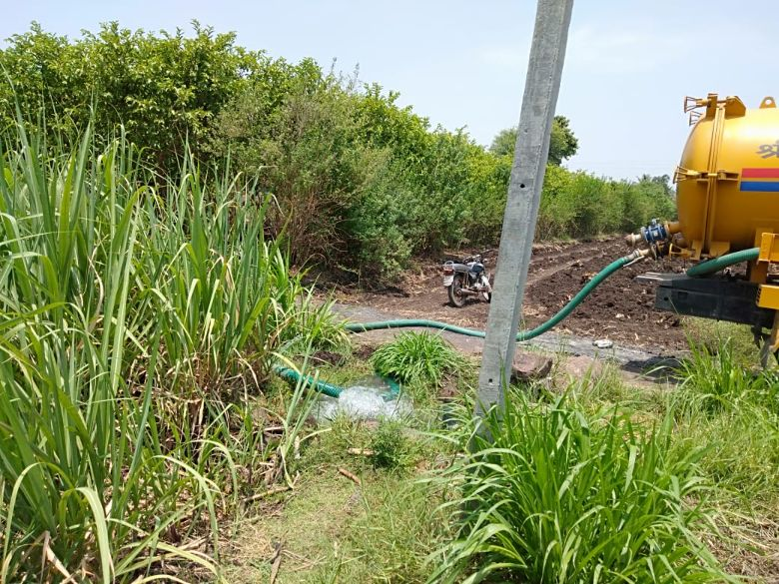
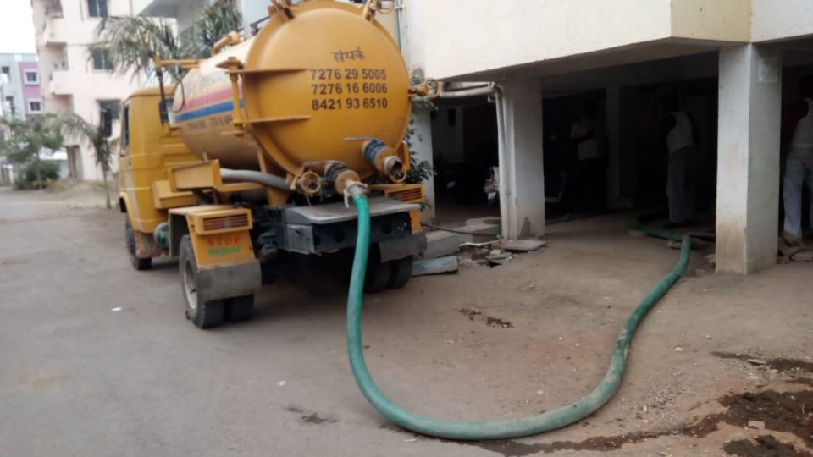

Slide 51
अ.क्र. 2– शौचालय व्यवस्थापन
xi) शौचालय दुरूस्तीसाठी आवश्यक साहित्य व प्रशिक्षित मनुष्यबळ संबंधी संपुर्ण माहिती उपलब्द असणे.
● मौजे ग्रामपंचायत बनवडी ता. कराड येथे शौचालय बांधकाम व दुरूस्तीसाठी आवश्यक असणारे साहित्य व बांधकामासाठी प्रशिक्षित गवंडी यांचा गावातील जोतिर्लिंग ट्रेडर्स यांच्या मार्फत पुरवठा केला जातो.
गवंडी नांव – विठ्ठल पुना राठोड
प्लंबर नांव – श्री. कृष्णत नलवडे
पुरवठा धारकांचे नांव – श्री. आबासो नलवडे

Slide 52
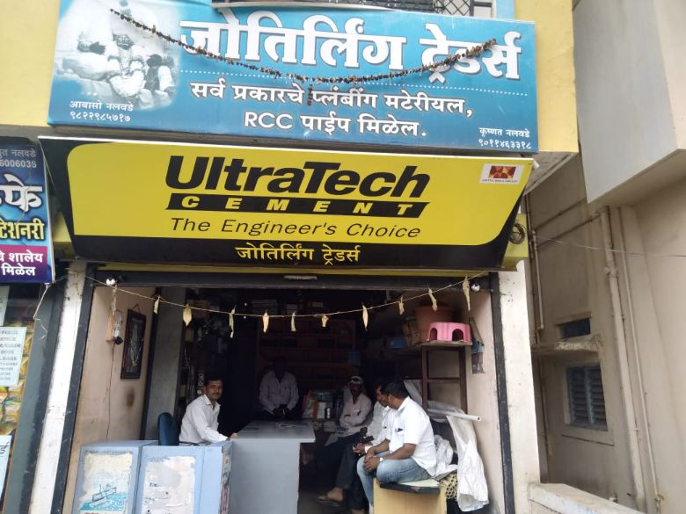

Slide 53
अ.क्र. 3– घनकचरा व्यवस्थापन
i) घरोघरी व सार्वजनिक ठिकाणी कचरापेट्या पुरेशा संख्येने असून त्याचा नियमित वापर होत असणे,कचरा गोळा करण्यापुर्वी प्रत्येक घरात कच-याचे ओला , सुका व धोकादायक असे रोज वर्गीकरण होत असल्यास .
● मौजे ग्रामपंचायत बनवडी येथे प्रत्येक घरामध्ये ओला व सुका कचरा तसेच वैद्यकिय कच-याचे वर्गीकरण केले जाते.
● कच-याचे वर्गीकरण करणेसाठी गावातील प्रत्येक कुटूंबास बकेटचे/ डस्टबिनचे वाटप ग्रामपंचायती मार्फत करण्यात आले आहे.

Slide 54
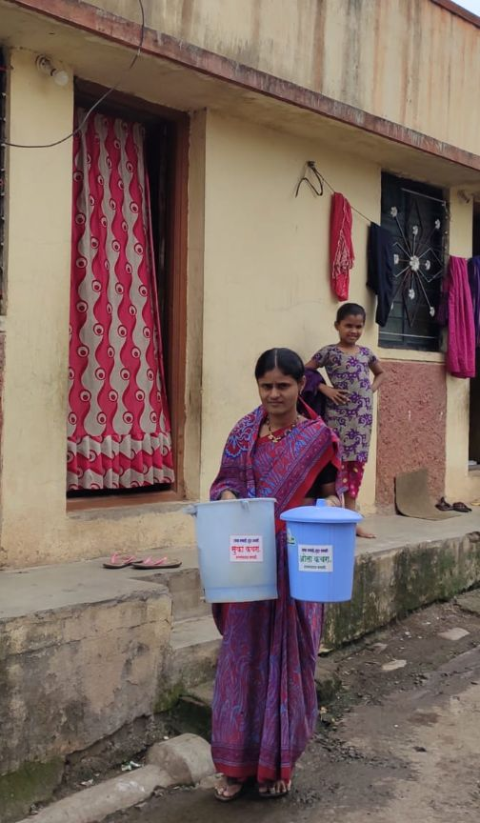

Slide 55
अ.क्र. 3– घनकचरा व्यवस्थापन
iii) त्याप्रमाणे गावात नियमित कचरा उचलला जात असल्यास व कचरा वाहून नेण्यासाठी सातत्यपुर्ण व स्वतंत्र व्यवस्था केली असल्यास.
● गावातील ओला व सुका कचरा उचलण्यासाठी दररोज सकाळी 2 स्वतंत्र घंटागाड्याचे नियोजन ग्रामपंचायतीने केले आहे.
● ओला व सुका कचरा उचलण्यासाठी 2घंटागाड्याचे नियोजन ग्रामपंचायतीने केले आहे.

Slide 56
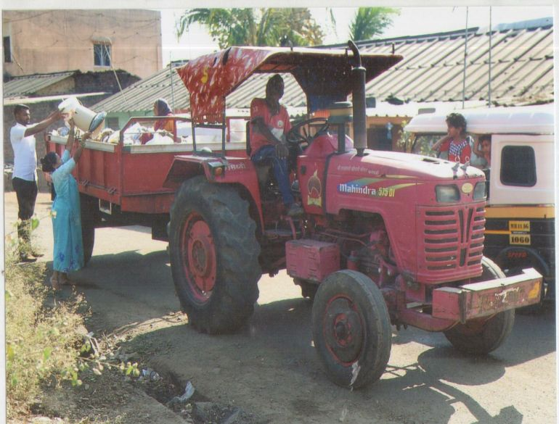
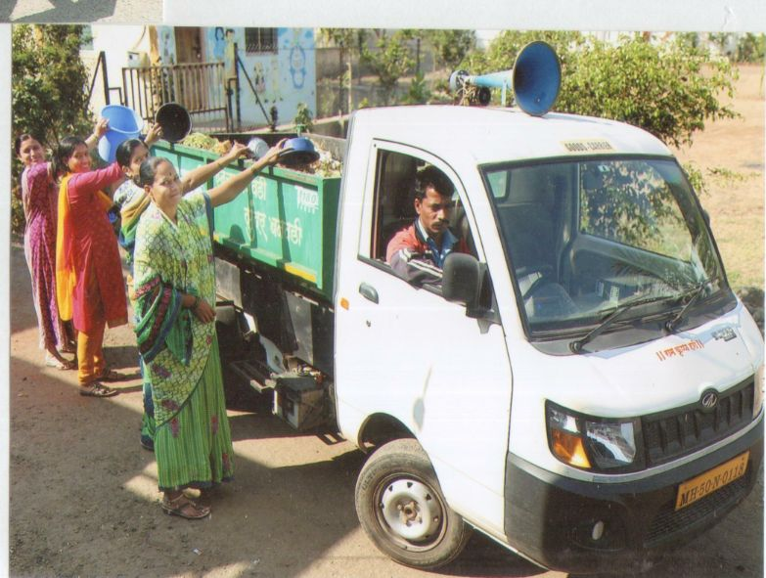

Slide 57
अ.क्र. 3– घनकचरा व्यवस्थापन
iv) गावातील 100 टक्के ओल्या कच-याचे भुनँडेप/नँडँप, गांडुळखत / कंपोस्ट खत इ.मार्गाने खतात रूपांतर करण्यात येत असल्यास. आरोग्य केंद्र , दवाखाने व रूग्णालये येथून निर्माण होणारा इतरांच्या आरोग्यास घातक ठरणा-या कच-याचे शास्त्रशुध्द पध्दतीने विल्हेवाट लावली जात असल्यास
● मौजे ग्रामपंचायत बनवडी मध्ये ओल्या कच-यापासून गांडूळ खत निर्मिर्ती प्रकल्प उभा केला आहे.
● आरोग्यासाठी घातक कच-याची विल्हेवाट शास्त्रशुध्द पध्दतीने केली जाते यासाठी कराड मेडिकल असोशियसन ची मदत घेतली जाते.

Slide 58
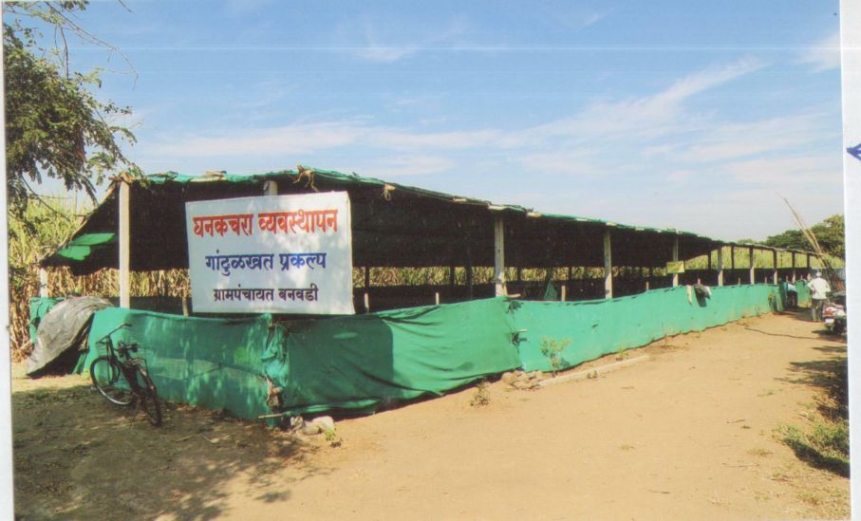
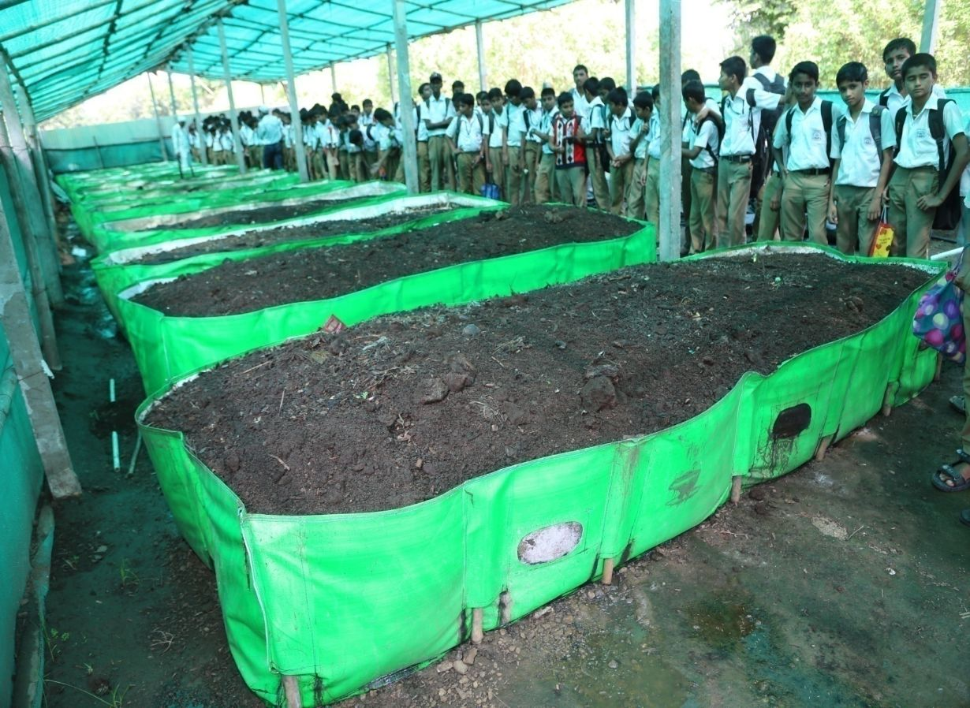

Slide 59
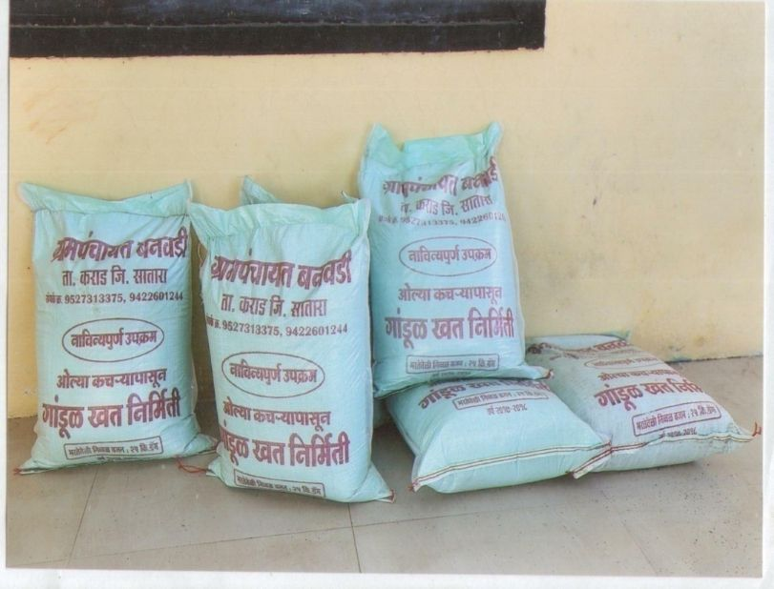
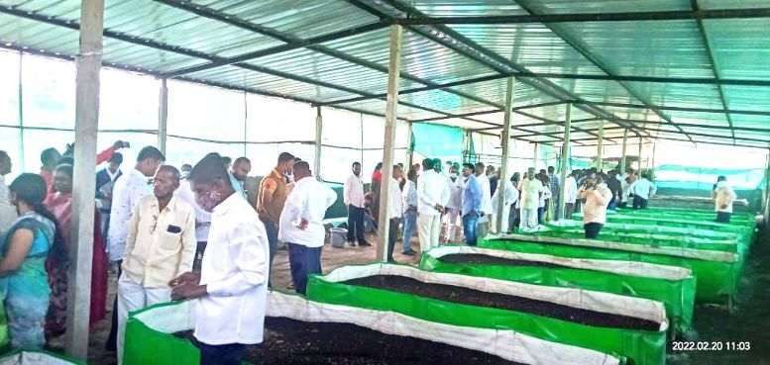

Slide 60
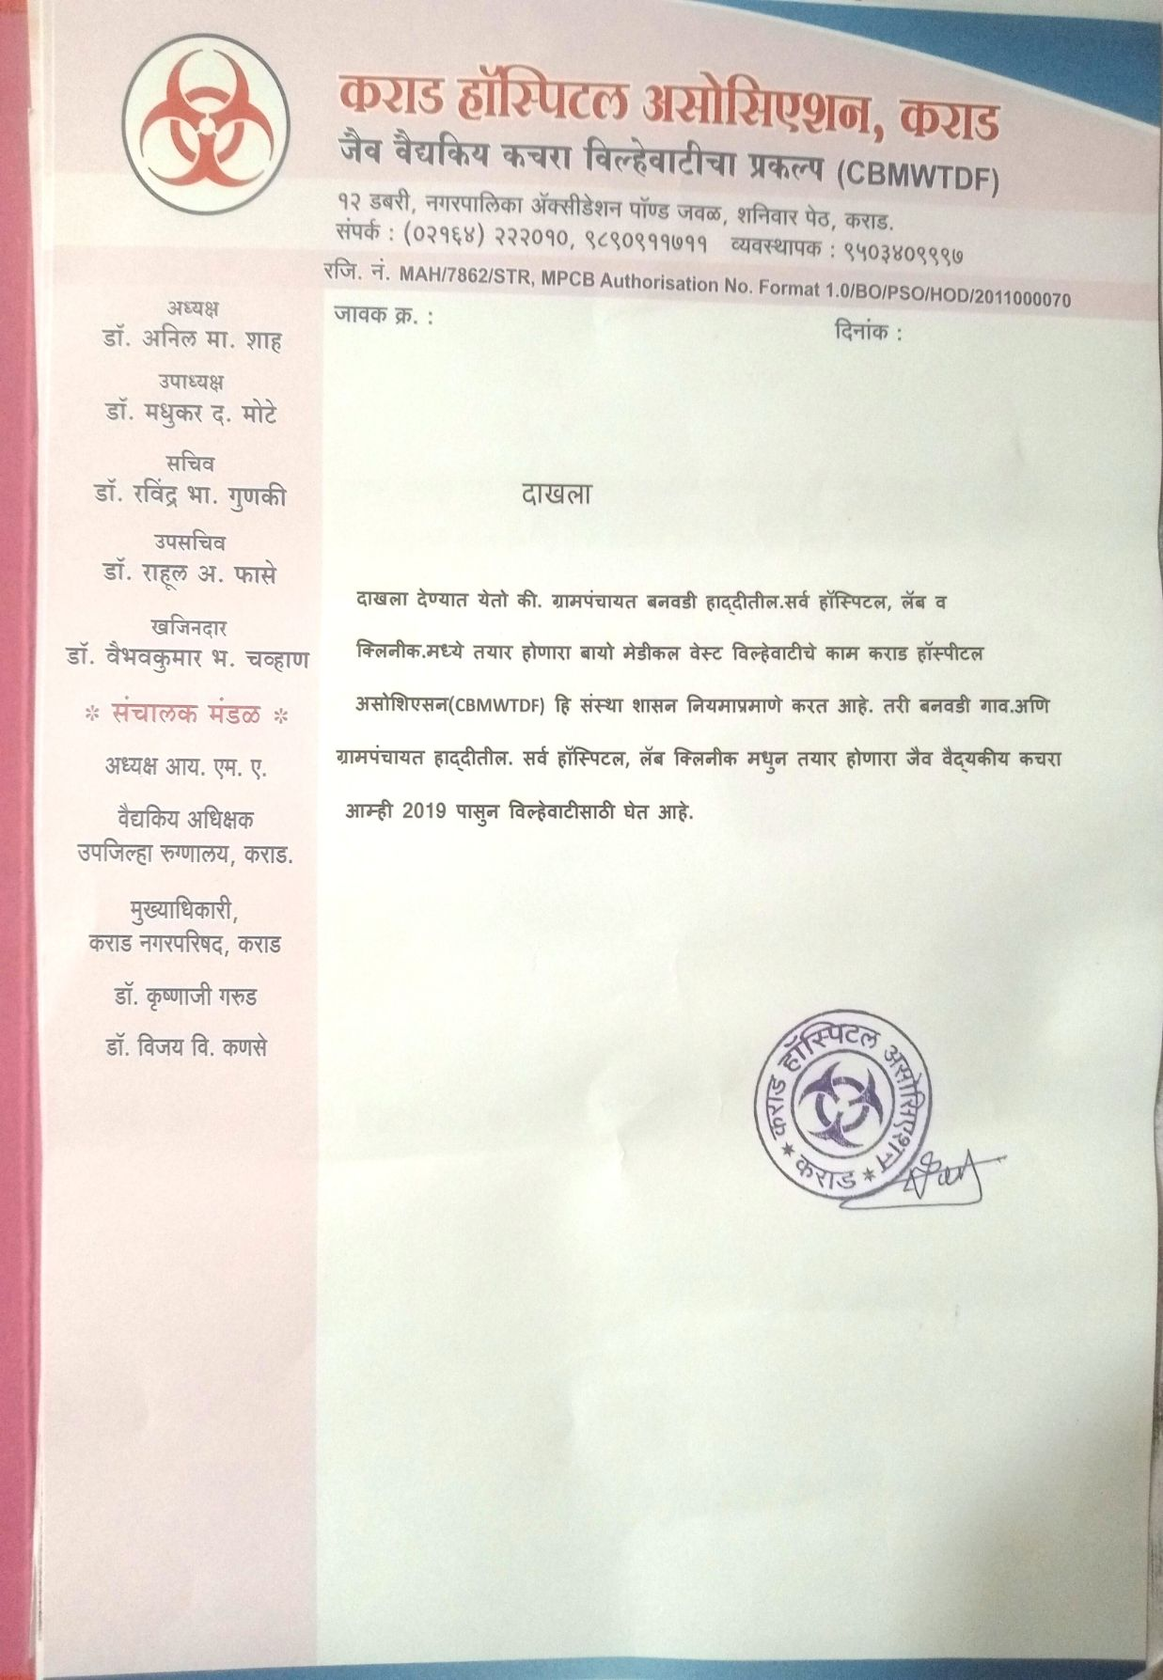

Slide 61
अ.क्र. 3– घनकचरा व्यवस्थापन
Vi ) कच-यापासून आर्थिक उत्पन्न घेण्यात येत असल्यास व कच-यापासून खत निर्मिती करून खताचा वापर गावातील वृक्ष,बाग बगिचामधील झाडांकरिता करीत असल्यास व त्यांची नियमित नोंद ग्राम पंचायत उपलब्द असल्यास.
● मौजे ग्रामपंचायत बनवडी येथे ओल्या कच-यापासून निर्माण होणारे गांडुळ खत वृक्षसंवर्धनासाठी वापरले जाते.
● गांडूळ खताचे बँगचे पँकींग करून विक्रीसाठी उपलब्ध केलेले आहे.

Slide 62
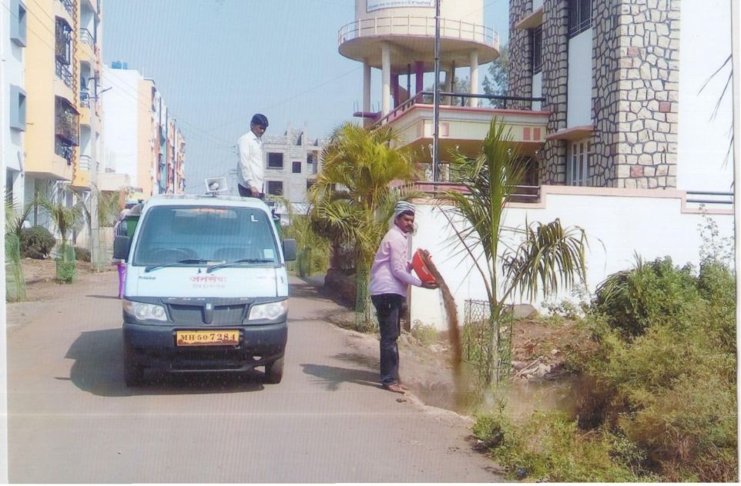


Slide 63
अ.क्र. 4 – सांडपाणी व्यवस्थापन
i) गावातील सांडपाण्याचे शौषखड्डे / परसबाग,बंदिस्त गटारे व परसबाग इत्यादीव्दारे शास्त्रशुध्द विल्हेवाट
● मौजे ग्रामपंचायत बनवडी येथे कुटूंबाचे सांडपाणी भुमीगत गटर्सना जोडले आहे.
● भुमीगत गटर्सव्दारे एकत्रित होणा-या सांडपाण्याचा वापर सार्वजनिक ठिकाणी केळी लागवडीसाठी केला आहे.
● मौजे बनवडी येथे कुटूबांचे सांडपाणी व्यवस्थापनासाठी मँजिक पिटची निर्मिती करण्यात आली आहे.
● मौजे ग्रामपंचायत बनवडीतील ग्रामस्थांनी सांडपाण्यावर परसबाग निर्मिती केली आहे.

Slide 64



Slide 65



Slide 66
अ.क्र. 4 – सांडपाणी व्यवस्थापन
ii) 50 टक्के पेक्षा जास्त कुंटुबाकडे सांडपाणी शोषखड्डे / परसबाग असल्यास
● कुटुंबाना वैयक्तिक परस बागेसाठी जागा नसल्याने 50 टक्के पेक्षा जास्त कुटुंबाचे सांडपाणी हे शोषखड्यामध्ये सोडून त्यामध्ये परस बाग करणेत आली आहे.

Slide 67



Slide 68
अ.क्र. 4 – सांडपाणी व्यवस्थापन
iii) मानवी विष्ठा मिश्रित पाणी कोठेही सांडपाण्यामध्ये मिसळणार नाही अशा व्यवस्था असल्यास
● गावातील सर्व कुटंबांचे सेप्टीक टॉकचे पाणी शोषखड्डे मध्ये जिरवले जाते तसेच त्या पाण्याचा उपयोग परसबागेसाठी वापर केला जातो.
● मानवी विष्ठा मिश्रीत पाणी सांडपाण्यामध्ये जावू नये यासाठी नियमित सेप्टीक टँक उपसले जातात.

Slide 69



Slide 70
अ.क्र. 4 – सांडपाणी व्यवस्थापन
iv) पाण्याचा नियंत्रित वापर सांडपाणी व व्यवस्थापन पध्दती याबद्दल ग्रामस्थआंचे प्रबोधन नियमित होत असे.
● घडी पत्रकीव्दारे प्रत्येक कुंटुंबास भेटी देवुन समाज प्रबोधन केले जाते.
● घंटागाडी वरती दररोज विविध उपक्रमांचे ध्वनी प्रक्षेपकाव्दारे प्रबोधन केले जाते.

Slide 71


Slide 72
अ.क्र. 5 – घर,गांव,परिसर स्वच्छता
i) गावातील रस्ते,गल्ल्या,घरासमोरील अंगणे,परसदारे यांची रचना , स्वच्छता व सजावट ,गाव व परिसरात फुलझाडे, वृक्षसंवर्धन,गावात/घरात/शाळेत/सरकारी कार्यालये कुठेही थुंकणे,पिचकारणे असे प्रकार न दिसणे
● मौजे ग्रामपंचायत बनवडी मध्ये सर्व रस्ते , घरे , सरकारी इमारती सार्वजनिक जागा यांचा सफाई नियमितपणे केली जाते.
● गावामध्ये रस्त्याच्या दुतर्फा वृक्षलागवड केली असून त्याची नियमितपणे निगा ठेवली जाते.
● मौजे ग्रामपंचायत बनवडीने सार्वजनिक ठिकाणी थुंकण्यासाठी वॉश बेसिनची सोय केलेली आहे.इतर सार्वजनिक ठिकाणी थुंकण्यास मनाई आहे . सार्वजनिक ठिकाणी थुंकल्यास / घाण केल्यास 100 रू. दंड आकारला जातो व सक्तीने वसूल केले जाते.

Slide 73



Slide 74



Slide 75



Slide 76
अ.क्र. 5 – घर,गांव,परिसर स्वच्छता
ii)गावातील जनावरांच्या मलमुत्राची शास्त्रशुध्द पध्दतीने व्यवस्थापन व असलेल्या गोठ्यांची /खुराड्यांची शास्त्रसुध्द व्यवस्था
● गावातील सर्व जनावरांचे गोठे हे अद्यावत असून त्यांच्या मलमुत्रांचा शास्त्रशुध्द पध्दतीने व्यवस्थापन केले असून गोबर गँस सुविधा करणेत आली आहे.

Slide 77



Slide 78
अ.क्र. 5 – घर,गांव,परिसर स्वच्छता
iii)गावात कोठेही माशा,चिलटे व डासांसाठी प्रतिबंधात्मक उपाययोजना व या किटकाचा प्रादुर्भाव नसणे, याकरिता गप्पी मासे पाळणे, गाव परिसरातील मोकळ्या जागा / मैदानांवरील व पाणी साठ्यावरील अनावश्यक गवत व इतर रानटी वनस्पती
● गावामध्ये किटकजन्य रोगांचा प्रार्दुभाव टाळण्यासाठी ग्रामपंचायतीच्या मालकीच्या फॉगिंग मशीनव्दारे धुरळणी केली जाते.
● गावामध्ये गप्पी मासे पैदास केंद्राची निर्मिती केली आहे.
● मोकळ्या जागेतील अनावश्यक गवत नष्ट करण्यासाठी फवारणी केली जाते.

Slide 79



Slide 80



Slide 81
अ.क्र. 5 – घर,गांव,परिसर स्वच्छता
iv)गावातील सर्व घरे ,सार्वजनिक इमारती, कुंपणे भिंतीचीरंगरंगोटी व सुशोभिकरण
● गावातील सर्व घरे सार्वजनिक इमारती , कुंपणे यावर रंगरंगोटी करून त्या ठिकाणी बोलक्या भिंती करण्यात आल्या आहेत.

Slide 82



Slide 83
अ.क्र. 6 – वैयक्तिक स्वच्छता
i) शाळकरी , अंगणवाडीतील मुला–मुलींची नखे ,केस,गणवेश,कपडे इ. स्तर तसेच अंघोळ, मलमुत्र विसर्जन ,हात धुण्याच्या सवयी योग्य असल्यास
● मौजे ग्रामपंचायत बनवडी येथील सर्व विद्यार्थ्यांची वैयक्तिक स्वच्छता बाबत नियमित तपासणी केली जाते.
● शिक्षक पालक मिटींग मध्ये वैयक्तिक स्वच्छतेविषयी प्रबोधन व मार्गदर्शन केले जाते.

Slide 84



Slide 85
● मौजे ग्रामपंचायत बनवडी येथील ग्रामस्थांच्या व लोकसहभागातून बनवडी ओढ्यावर वनराई बंधारा बांधण्यात आला आहे.
अ.क्र. 7 – लोकसहभाग आणि वैयक्तिक व सामुहिक पुढाकारातून विकासासाठी रबविण्यात आलेले नाविन्यपुर्ण उपक्रम
Iii) ग्रामस्थांच्या लोकसहभागातून लोकवर्गणीतून कामे केली असल्यास

Slide 86



Slide 87



धन्यवाद

